Slide 1



PHÂN TÍCH NGHIỆP VỤ PHẦN MỀM
Công ty Cổ phần iBPO
BA – BUSINESS ANALYSIS

Slide 2

Kinh nghiệm
12 năm kinh nghiệm tại Công ty GMO RUNSYSTEM, MISA, tập đoàn FPT.
Kiến thức quản trị dự án, phân tích nghiệp vụ, quy trình CMMi, tiêu chuẩn ISO 27000, ứng dụng thanh toán đa dịch vụ Viettel Money.
Kinh nghiệm huấn luyện QA về các tiêu chuẩn ISO
Kinh nghiệm huấn luyện BA, QC về công cụ Modeling, SQL.
Năng lực lãnh đạo, quản trị
Trưởng dự án của GMO RUNSYSTEM.
Trưởng nhóm ISO tại MISA.
Hiện là BA lead của FSOFT tham gia xây dựng hệ thống thanh toán số trên nền tảng Viettel Money, tham gia xây dựng hệ thống BCCS3 cho Viettel Telecom.
GIẢNG VIÊN
NGUYỄN THANH QUYÊN

Slide 3
Nguyên tắc chung
Sinh viên đi học đúng giờ: Sáng từ 08:00-12:30, chiều từ 13:00-18:00
Gửi tài liệu, giao bài và nộp bài trên Classroom
Hàng ngày cán sự lớp điểm danh
Sinh viên nghỉ học hoặc đến muộn cần báo cáo trên nhóm Classroom
Lớp chia nhóm, mỗi nhóm 4-5 sinh viên làm bài tập nhóm
Điểm được công bố công khai sau mỗi bài tập
Cuối khóa sinh viên nộp quyển báo cáo và bảo vệ môn học

Slide 4

LÀM QUEN GIỚI THIỆU NHÓM
Các nhóm tự giới thiệu
Tên các thành viên trong nhóm
Tự tổ chức nhóm thành 01 đội dự án có các sự kiện vận hành theo mô hình agile scrum
Mục tiêu của nhóm mong muốn đạt được

Slide 5
Khảo sát nghề

Slide 6
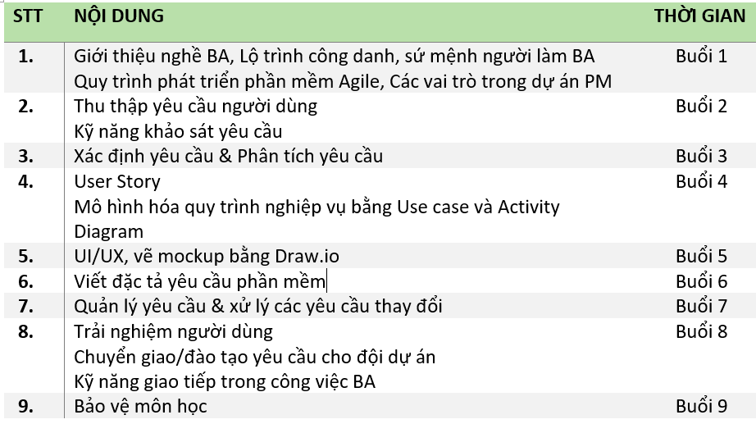
Chương trình học

Slide 7

Bảo vệ môn học
Đề tài cho các nhóm
Quyển báo cáo
Cách thức bảo vệ môn học và chấm điểm toàn khóa

Slide 8
Mục tiêu khóa học
Hiểu giá trị và tương lai nghề BA
Hiểu tổng quan Quy trình phát triển phần mềm
Sau khóa học, học viên sẽ:
Hiểu các nhiệm vụ cụ thể của BA
Biết một số công cụ sử dụng hiệu quả cho BA
Biết một số kỹ năng, vấn đề thường gặp của BA

Slide 9
1. BA LÀ GÌ?

Slide 10
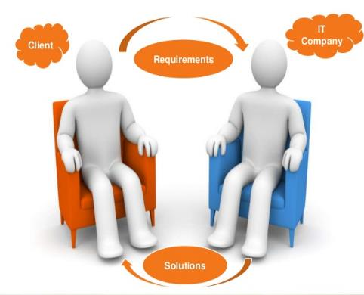
1.1 Phân tích nghiệp vụ là gì?
Tập hợp các kỹ thuật và công việc để làm cầu nối liên lạc giữa các bên liên quan (stakeholders) trong quá trình phát triển phần mềm nhằm:
Hiểu rõ cấu trúc, các chính sách, các hoạt động của tổ chức/nhóm khách hàng
Đề xuất các giải pháp phần mềm phù hợp cho tổ chức/nhóm khách hàng để họ đạt được các mục tiêu
Hướng dẫn truyền đạt giải thích để nhóm xây dựng phần mềm hiểu và làm đúng yêu cầu khách hàng

Slide 11
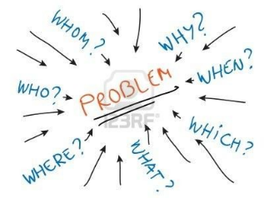

1.2 Tại sao cần phân tích nghiệp vụ
Khi một vấn đề được mô tả rõ ràng thì bản thân nó đã tự giải quyết được một nửa.
Việc giúp cho khách hàng hiểu rõ họ muốn gì sẽ là bước quan trọng đầu tiên để tiến hành thực hiện dự án.
Nếu không hiểu thấu đáo điều này, dự án sẽ dễ đi đến thất bại. Đôi khi, để nắm được những điều này từ khách hàng thật không đơn giản.
Xác định hoặc làm sáng tỏ những vấn đề

Slide 12


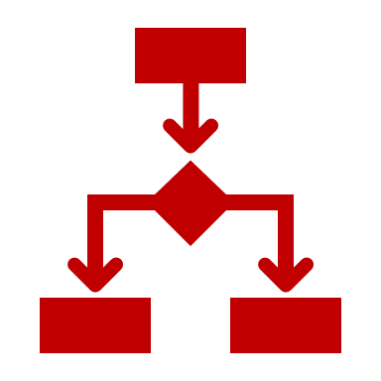












Product Manager
Back Office
Quality Asurrance (QA)
Project Manager (PM)
IT Infrastructure
Security Engineer
Viết hồ sơ dự án
Bán hàng
Khảo sát yêu cầu
Phân tích thiết kế
Lập trình
Kiểm thử
Triển khai
Chăm sóc sau bán
Khách hàng
Khách hàng
Presales
Sales/ Telesales
Business Analysis (BA)
Structure Achitech
UI/UX Designer
Developer
Tester (QC)
Deployer
Call Center

Slide 13
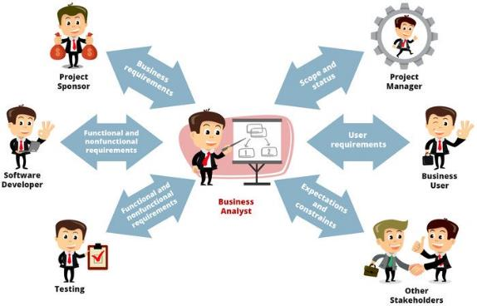
1.3 Vai trò, sứ mệnh của BA
Giúp khách hàng làm rõ được nhu cầu của họ
Giúp đội dự án hiểu rõ nhu cầu của khách hàng
Giúp Công ty tối ưu chi phí sản xuất và gia tăng sự hài lòng của khách hàng, đội dự án

Slide 14
1.4 Các thuật ngữ
Project: Dự án
Dev/ Code/Develop: lập trình/ phát triển
PM: Project Manager
PL: Project Lead/ Leader
Customer: khách hàng trả tiền
User: người dùng
Sponsor: người đảm bảo nguồn lực cho dự án
Stakeholders: Các bên liên quan
BA/ PO: Phân tích nghiệp vụ/ Chủ sản phẩm
Plan: Kế hoạch
Schedule/Timelines: lịch trình, lộ trình
Timesheet: Nhật ký công việc
Checklist/ Checksheet
Req/ Requirement: yêu cầu
Spec/ Specification/SRS: Đặc tả yêu cầu
URD: User Requirment Documents
Notes/ Minutes: Biên bản
Release Note: Biên bản/ Thông báo phát hành
UML/BPMN (Unified Modeling Language/Business Process Modeling Notation): Ngôn ngữ mô hình hóa
UI/UX: Giao diện/ Trải nghiệm người dùng
CX (Customer eXperience): Trải nghiệm khách hàng

Slide 15
1.5 Lộ trình công danh
Senior
BA/ Lead/ GĐ sản phẩm
Experienced BA
Junior
BA
Fresher
BA
< 1 năm (8-12 triệu)
Ghi chép, viết tài liệu
1-3 năm (12-18 triệu)
Chủ động khảo sát
Phân tích thiết kế các chức năng đơn giản
Trình bày, giới thiệu giải pháp
3-5 năm (15-25 triệu)
Phân tích thiết kế các chức năng phức tạp
Đào tạo BA mới
Viết quy trình
> 5 năm (20-50 triệu)
Kiến trúc lại sản phẩm
Định hướng sản phẩm
Đào tạo BA

Slide 16
Kiến thức cần có
Tổng quan nghề BA
Kiến thức về CNTT cơ bản
Kiến thức về nghiệp vụ, quy định, luật hiện hành
Kiến thức về các công cụ mô hình hóa, quản lý yêu cầu

Slide 17
Kỹ năng cần có
Kỹ năng thu thập yêu cầu người dùng, nhanh nhạy hiểu kiến thức nghiệp vụ.
Kỹ năng tư duy phân tích tổng quan, logic, chi tiết
Kỹ năng giải quyết vấn đề, trình bày, giải thích, mô tả vấn đề.
Kỹ năng viết tài liệu: mô tả yêu cầu người dùng, đặc tả phần mềm, thiết kế chi tiết
Kỹ năng giao tiếp, thuyết trình.

Slide 18
Bảo mật thông tin
Trung thực
Dũng cảm
Cẩn thận
Trách nhiệm
Ham học hỏi
Thái độ

Slide 19


1.6 Đạo đức nghề BA
PHẢI
Bảo vệ dữ liệu của dự án, khách hàng
Bảo vệ uy tín khách hàng, cá nhân, công ty, đồng nghiệp
CẤM
Buôn chuyện, nói xấu, đặt điều
Bán/cho/tặng các tài liệu, hồ sơ, hình ảnh của sản phẩm, khách hàng

Slide 20
1.7 Công việc của BA
Làm rõ yêu cầu
Tìm hiểu nghiệp vụ, luật, tiêu chuẩn, sản phẩm tương tự
Khảo sát hiện trạng, nhu cầu
5. Quản lý các yêu cầu
Lập danh sách user story
Quản lý trên phần mềm
Tiếp nhận và phân tích thay đổi
Theo dõi yêu cầu
Cập nhật trạng thái
2. Phân tích và mô hình hóa yêu cầu
Phân tích yêu cầu
Mô hình hóa yêu cầu
Đề xuất và xác nhận giải pháp với khách hàng
4. Đào tạo/Chuyển giao/Nghiệm thu nội bộ
Đào tạo dự án
Giải đáp thắc mắc
Kiểm tra, nghiệm thu sản phẩm
3. Thiết kế chi tiết yêu cầu sản phẩm
Xác định User story
Vẽ các bản thiết kế chi tiết UML/BPMN
Use case, Activity, UI/UX, Sequence, Class, ... Diagram,

Slide 21
1.8 Sản phẩm của BA
Kế hoạch khảo sát
Bộ câu hỏi khảo sát
Biên bản khảo sát yêu cầu
Tài liệu phân tích, thiết kế hệ thống
Danh sách Yêu cầu nghiệp vụ/Yêu cầu phần mềm/hệ thống/quy tắc nghiệp vụ
Câu chuyện nghiệp vụ (User Stories)
Mô hình chức năng nghiệp vụ (Use Case Diagram)
Luồng quy trình nghiệp vụ (Activity Diagram)
UI/UX (Sketch, Wireframe, Mockup, Prototype)
Biên bản nghiệm thu nội bộ
Báo cáo, biểu mẫu liên quan

Slide 22
1.9 Phân nhóm BA
BA Outsourcing
BA Product đóng gói
BA Product giải pháp
BA lĩnh vực ngân hàng

Slide 23
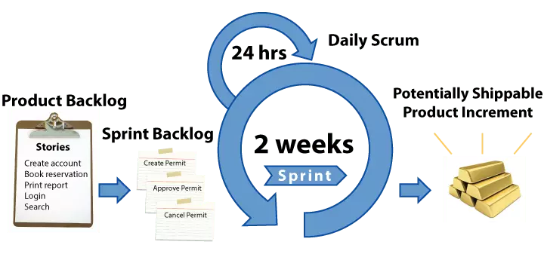
2. Quy trình phát triển phần mềm Agile Scrum

Slide 24
Đặc trưng Agile
Lặp - Iterative
Tiến hóa - Incremental
Thích ứng - Evolutionary
Dự án chia thành nhiều phân đoạn lặp lại
Phân đoạn thực hiện đủ công việc PTPM
Cuối phân đoạn, bàn giao các phần nhỏ của sản phẩm, thường đầy đủ, chạy được và có thể sử dụng được ngay
Theo thời gian, các phần chạy được tích lũy và lớn dần lên cho tới khi toàn bộ yêu cầu của khách hàng được thỏa mãn
Phân đoạn diễn ra ngắn & điều chỉnh kế hoạch liên tục nên các thay đổi đều có thể thực hiện
Agile thường thích ứng rất tốt với các thay đổi

Slide 25
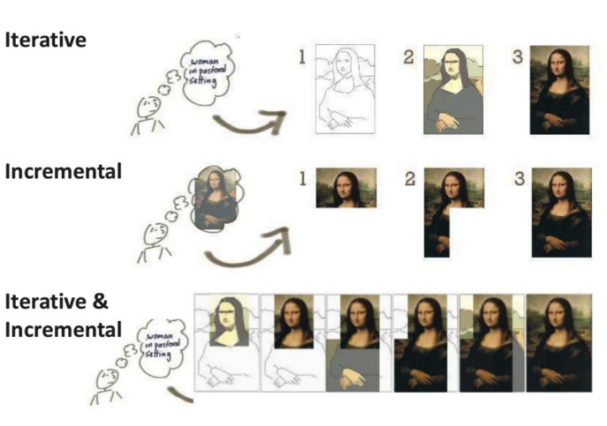
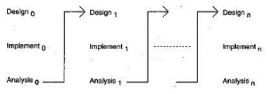
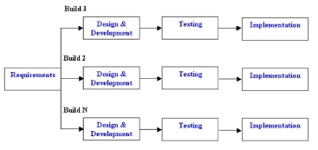
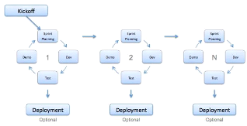
Đặc trưng Agile

Slide 26
Nguyên tắc Agile
Sự hài lòng của khách hàng được đặt lên hàng đầu và liên tục chuyển giao phần mềm có giá trị cho họ
Chào mừng các yêu cầu thay đổi, ngay cả trong giai đoạn muộn của dự án
Phần mềm chạy được, được giao thường xuyên (hàng tuần chứ không nên là hàng tháng)
Người làm bên mảng kinh doanh và người phát triển phần mềm nên gần gũi, hợp tác hàng ngày
Dự án phần mềm được xây dựng bởi các cá nhân có động lực, những người đáng tin cậy
Mặt đối mặt khi nói chuyện là cách tốt nhất để liên lạc (làm việc cùng nơi)

Slide 27
Nguyên tắc Agile
Phần mềm chạy được là thước đo của tiến độ
Phát triển bền vững, có thể duy trì một tốc độ không đổi
Liên tục chú ý đến các kỹ thuật mới và thiết kế tốt
Đơn giản hóa - nghệ thuật của việc tối đa hóa số việc không cần phải làm - là điều cần thiết
Kiến trúc, yêu cầu và thiết kế tốt tạo nên nhóm tự tổ chức tốt
Thường xuyên phản ánh việc làm thế nào để nhóm làm việc hiệu quả hơn và điều chỉnh cho phù hợp

Slide 28
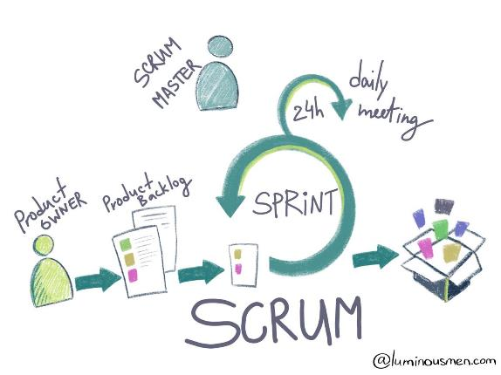
2.2.2 PHƯƠNG PHÁP SCRUM

Slide 29
Scrum là gì?
“Tiêu chuẩn làm việc để phát triển những sản phẩm và hệ thống phức tạp. Dựa trên quy trình đúc rút kinh nghiệm và lý thuyết kiểm soát, Scrum áp dụng cách tiếp cận ‘lặp’ và ‘tăng dần từng bước’ nhằm tối ưu hoá khả năng dự báo và kiểm soát rủi ro cho dự án phần mềm.”
- Ken Schwaber -

Slide 30
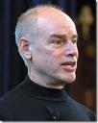


Lịch sử Scrum
1995
Jeff Sutherland & Ken Schwaber thiết kế Scrum
Mike Beedle cải tiến Scrum và kết hợp Scrum với Extreme Programming
1996: Giới thiệu lần đầu tại hội nghị OOPSLA
2001: Phát hành ấn bản ‘Phát triển phần mềm kiểu Agile Scrum’ - Ken Schwaber & Mike Beedle
Ken
Schwaber
Jeff Sutherland
Mike
Beedle

Slide 31
Lợi ích Scrum
Tăng tập trung, rõ ràng, trong suốt từ lập kế hoạch & thực hiện dự án
Tăng tốc độ sản xuất
Gắn kết mục tiêu cá nhân với mục tiêu cả công ty
Tạo ra văn hoá coi trọng năng suất
Mang lại giá trị cho các bên (Khách hàng, team, lãnh đạo, chủ đầu tư,…)
Nắm được tình hình năng suất ở mọi cấp một cách ổn định & nhất quán
Thúc đẩy phát triển từng cá nhân & nâng cao chất lượng

Slide 32
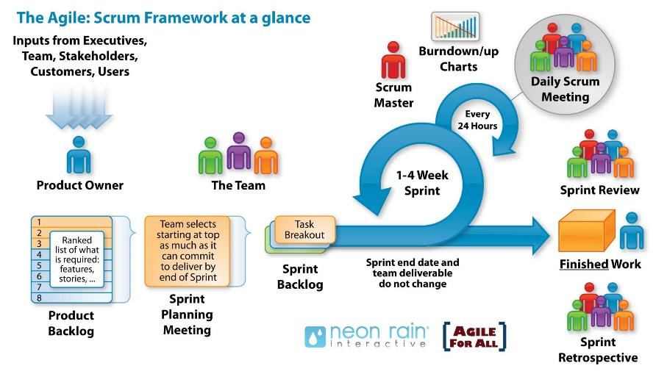
2.2.3 Mô hình Scrum

Slide 33
2.2.4 Vai trò, công cụ, sự kiện scrum
ROLES, TOOLS, EVENTS

Slide 34

Role_Người phụ trách sản phẩm
Product Owner quyết định cái gì cần làm để đảm bảo dự án thành công
Thu thập đầu vào từ người dùng, người quản lý, các bên liên quan, lãnh đạo, chuyên gia nghiệp vụ…
Lập Product Backlog ghi rõ các tính năng của sản phẩm và xác định thứ tự ưu tiên cần làm cho mỗi tính năng.

Slide 35

Role_Đội dự án
Đội dự án lý tưởng thường gồm 7 người, tối thiểu 5 và tối đa 9.
Đội cần phải đa năng, tổ chức bởi nhiều người có chuyên môn khác nhau theo đòi hỏi của việc sản xuất sản phẩm.
Các thành viên tự tổ chức và quản lý công việc theo cam kết và trách nhiệm mình đã nhận.

Slide 36

Role_Người giám sát và hỗ trợ
Scrum Master là một vai trò mới, có thể được đảm nhiệm bởi những PM hiện tại hoặc thành viên đội dự án.
Scrum Master là ‘đầy tớ của nhân dân’, có trách nhiệm giúp đội giải quyết mọi vướng mắc, bảo vệ đội, đảm bảo đội theo đúng quy trình qua hướng dẫn & đào tạo.
Không có Scrum Master, khả năng thất bại của dự án là rất lớn

Slide 37
Công cụ & Sự kiện Scrum
Artifact:
Product Backlog – Nhật ký sản phẩm
Sprint Backlog – Nhật ký giai đoạn/ vòng lặp
Burndown Chart – Biểu đồ giám sát vòng lặp
Event:
Sprint Planning Meeting – Họp lập kế hoạch vòng lặp
Daily Scrum Meeting – Họp hàng ngày
Sprint Review – Họp sơ kết
Sprint Restrospective – Họp tổng kết vòng lặp

Slide 38
Artifact_Product Backlog (PB)
Danh sách tính năng/ đầu ra dự án được phân ưu tiên dựa trên giá trị đối với công việc khách hàng
PB items (user stories, features, bugs)
------ ---------- --- -------- - | #
--------- ---- ------- ---- ---- | #
------ ---------- --- -------- - | #
--------- ---- ------- ---- ---- | #
Liệt kê theo độ ưu tiên cao -> thấp
Ước lượng cho từng item

Slide 39
Artifact_Product Backlog
Priority | Description | Size (from Team) | Value (from Product Owner)
1 | Feature A | 3 | Extra-High
2 | Feature B | 5 | Extra-High
3 | Feature C | 3 | High
4 | Feature D | 8 | Extra-High
5 | Feature E | 5 | High
6 | Feature F | 2 | Medium
7 | Feature G | 13 | High
8 | Feature H | 3 | Low

Slide 40
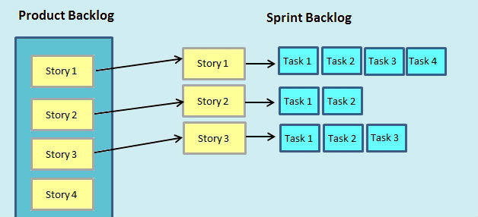
Artifact_Sprint Backlog
Kế hoạch & ghi nhận kết quả 1 sprint
Nhật ký ghi công việc đã làm, đang làm & sẽ thực hiện

Slide 41
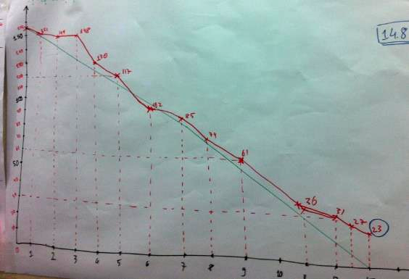
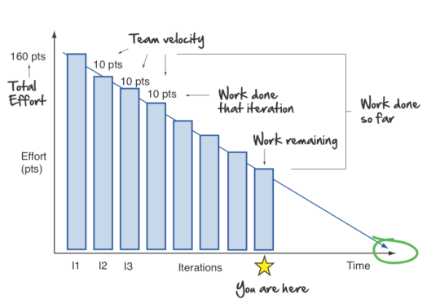
Artifact_Burndown Chart
Biểu đồ hiển thị xu hướng dự án dựa trên lượng thời gian cần thiết còn lại để hoàn tất công việc

Slide 42
Danh sách cuộc họp Scrum
Daily Scrum Meetings
Sprint Review
Sprint Planning
Sprint Restrospective

Slide 43
Event_Sprint Planning Meeting
Team họp với PO lên kế hoạch cho 1 Sprint
Chọn lựa các yêu cầu cần phát triển & cam kết bàn giao nhóm tính năng nào khi kết thúc sprint
Phân tích, ước lượng công việc chi tiết phải làm để đạt được mục tiêu chung sprint
Mọi thành viên của đội đều tham gia, bất kể kỹ năng và kinh nghiệm

Slide 44
Event_Daily Scrum Meeting
Họp hàng ngày do SM điều phối, tổ chức
Mỗi người trả lời 3 câu hỏi:
Qua làm gì?
Nay làm gì?
Gặp khó khăn gì?
Tất cả đều đứng, ko ngồi
Họp nhanh tối đa 15’, họp tại nơi có dán Burndown Chart & Taskboard
Chỉ thành viên dự án tham gia, thành viên ko thuộc dự án không được phát biểu

Slide 45
Event_Sprint Review
Họp sơ kết, demo, đánh giá sản phẩm
PO rà soát, đánh giá mức độ hoàn thành tính năng sản phẩm
Xem xét các điều chỉnh, chỉnh sửa nếu cần cho tính năng
Tổ chức vào ngày cuối cùng Sprint
Tối đa 2h/ 1 sprint 2 tuần

Slide 46
Event_Sprint Restrospective
Họp tổng kết, đánh giá Sprint đã thực hiện
Mỗi người xem xét 3 khía cạnh:
Điểm đã làm tốt
Điểm chưa tốt
Đề xuất cải tiến

Slide 47
Bàn giao từng gói nhỏ liên tục
Sprint 0
Sprint 1
Sprint 2
Sprint 3
Sprint 4
Sprint 5
Sprint 0
Sprint 6
Sprint 7
Sprint 8

Slide 48
Bàn giao theo ưu tiên của khách hàng
Luôn dùng
Thường dùng
Thỉnh thoảng dùng
Hiếm khi dùng
Không bao giờ dùng
Tỷ lệ các yêu cầu chia theo mức độ cần thiết
7%
13%
19%
26%
35%
6
4

Slide 49









Scrum Roles & Traditional Project Roles
Developer
Product Owner
Project Manager
Business Analysis
Tester
Scrum Master
Designer
Scrum Team
Deployer

Slide 50

Bài tập trắc nghiệm 15 phút
AGLIE SCRUM

Slide 51
2.3 Các loại dự án phần mềm
Xây dựng sản phẩm đóng gói mới (Package)
Xây dựng sản phẩm may đo mới (Tayloring)
Tùy biến sản phẩm có sẵn theo yêu cầu khách hàng (Customize)
Bộ yêu cầu mới từ đầu
Nghiên cứu thị trường, đối thủ cạnh tranh
Khảo sát tập khách hàng mục tiêu
Tổng hợp, phân tích yêu cầu
Hội thảo, bảo vệ, phản biện nội bộ
Bộ yêu cầu mới từ đầu
Khảo sát, nghiên cứu yêu cầu của khách hàng
Nghiên cứu các giải pháp hiện có
Tổng hợp, phân tích yêu cầu
Trình bày, giới thiệu giải pháp nội bộ và với khách hàng
Quản lý bộ yêu cầu gốc
Khảo sát, nghiên cứu yêu cầu của khách hàng
Tổng hợp, phân tích yêu cầu
Trình bày, giới thiệu giải pháp nội bộ và với khách hàng

Slide 52

Yêu cầu, mong muốn ban đầu
Quy trình Lập Kế hoạch dự án
Quy trình Lập Kế hoạch vòng lặp
PM
Quy trình Khảo sát & Phân tích YC
BA
Designer
Yêu cầu
thay đổi
Dev
Quy trình Quản lý thay đổi
Quy trình Quản lý Cấu hình
Quy trình giám sát quy trình
Quy trình Thiết kế
Quy trình Quản lý rủi ro, vấn đề (risk/ issue)
Tester
Khách hàng
Quy định chuẩn lập trình
QA
Deployer
Sản phẩm
Quy trình Kiểm thử
Quy trình Nghiệm thu nội bộ
Quy trình Triển khai

Slide 53
2.4 Quy trình khảo sát và phân tích yêu cầu
Xây dựng sản phẩm đóng gói mới (Package)
Xây dựng sản phẩm may đo mới (Tayloring)
Tùy biến sản phẩm có sẵn theo yêu cầu khách hàng (Customize)
Lập kế hoạch xây dựng yêu cầu
Định hướng, mục tiêu sản phẩm
Phương pháp xây dựng bộ yêu cầu
Nghiên cứu thị trường, sản phẩm tương tự, năng lực nội bộ
Lựa chọn khách hàng mục tiêu
Thiết lập quan hệ, chính sách, câu hỏi
Khảo sát khách hàng mục tiêu
Phân tích, phát triển và mô tả yêu cầu
Hội thảo nội bộ, tổng hợp, chuyển giao bộ yêu cầu
Lập kế hoạch khảo sát, phân tích yêu cầu
Định hướng, mục tiêu sản phẩm
Xây dựng bộ câu hỏi
Khảo sát khách hàng
Phân tích, phát triển và mô tả yêu cầu
Trình bày, bảo vệ giải pháp
Chuyển giao bộ yêu cầu
Lập kế hoạch khảo sát, phân tích yêu cầu
Định hướng, mục tiêu sản phẩm
Khảo sát khách hàng
Phân tích và so sánh với sản phẩm có sẵn để đề xuất giải pháp, mô tả các yêu cầu mới, điều chỉnh
Chuyển giao bộ yêu cầu

Slide 54
2.5 Quy trình quản lý yêu cầu
Lập/ cập nhật danh sách/ nội dung từng yêu cầu
Xác định quan hệ ràng buộc (Matrix tracibility)
Theo dõi trạng thái hoàn thành
Nếu có thay đổi yêu cầu, thời gian, phạm vi
Thực hiện giải pháp
Đề xuất giải pháp
Điều chỉnh yêu cầu
Bổ sung nguồn lực
Điều chỉnh hợp đồng/ thỏa thuận
Đánh giá mức độ ảnh hưởng

Slide 55
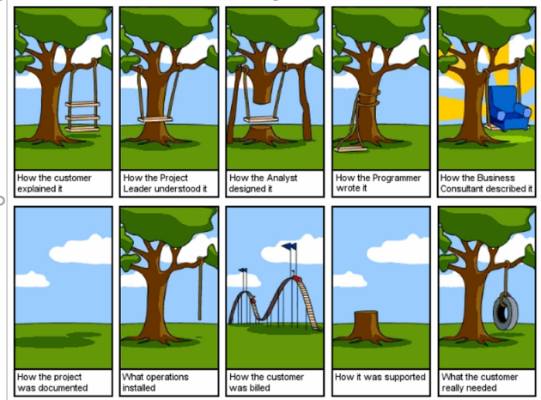
3. THU THẬP YÊU CẦU Phương pháp tiếp cận, xây dựng bộ yêu cầu cho sản phẩm phần mềm.

Slide 56
3.1 Yêu cầu người dùng
Yêu cầu người dùng là các phát biểu bằng ngôn ngữ tự nhiên bảng hoặc biểu đồ đơn giản. Sau khi thu thập cần phải viết lại để trao đổi với khách hàng.
Ví dụ:
Phần mềm phải theo dõi được danh sách khách hàng, theo dõi được đơn hàng, doanh thu bán hàng.
Gần đây thường được gọi là User Story

Slide 57
3.2 Các kỹ thuật xây dựng và quản lý yêu cầu

Slide 58
3.1 Thu thập yêu cầu là công việc khó khăn, vì
Các yêu cầu thường là không hoàn chỉnh, không rõ ràng
Yêu cầu thường được mô tả bằng khái niệm, đối tượng và các thuật ngữ khó hiểu
Các yêu cầu thường thiếu cấu trúc, thiếu chính xác, dư thừa, phỏng chừng, thiếu nhất quán
Các yêu cầu thiếu tính khả thi
Yêu cầu nghiệp vụ là mới với kinh nghiệm của BA

Slide 59
3.2 Chuẩn bị để thu thập, khai thác yêu cầu
Tìm hiểu thông tin đầu vào dự án
Tìm hiểu nghiệp vụ
Tìm hiểu các tài liệu liên quan
Lập danh sách các bên liên quan để khai thác thông tin từ stakeholder
Lập danh sách câu hỏi
Lựa chọn kỹ thuật
Lên kế hoạch thực hiện
🡪 Chủ động hiểu được sản phẩm mà không phụ thuộc vào

Slide 60
3.3 Tìm hiểu phạm vi nghiệp vụ - domain
Kiến thức liên quan tới ngành cụ thể: ngân hàng, giáo dục, y tế…Kiến thức rộng, ưu tiên tìm hiểu các nội dung có liên quan đến dự án.
Nguồn để tìm hiểu: Google, tài liệu Khách hàng cung cấp, trao đổi chuyên gia; học ở ĐH
Cách thức tìm hiểu: khái niệm - thuật ngữ; Mô hình Kinh doanh, nghiệp vụ Sản phẩm liên quan; Sản phẩm đối thủ tương tự; Đóng thử khách hàng
=> Chủ động tìm hiểu domain trước khi gặp Khách hàng; Chủ động các đề xuất Sản phẩm; Không thụ động chờ Khách hàng đưa yêu cầu.

Slide 61
3.4 Các loại yêu cầu
Yêu cầu nghiệp vụ
Yêu cầu của các bên liên quan
Yêu cầu chức năng
Yêu cầu phi chức năng
Yêu cầu công nghệ
Yêu cầu dự án: quản lý, chuyển giao kết quả...
Yêu cầu về chất lượng
........

Slide 62
3.5 Kỹ thuật thu thập
Interview - Phỏng vấn dạng trao đổi trực tiếp, gặp stakeholder để thu thập thông tin và yêu cầu
Focus group - Lấy ý kiến nhóm tổ chức cuộc họp nhóm để lấy những ý kiến và yêu cầu về sản phẩm và dự án. Người điều hành cuộc họp sẽ điều khiển cuộc họp thảo luận về các ý tưởng
Workshops - Tổ chức cuộc hội thảo gồm những người có quan điểm khác nhau, thảo luận và thống nhất về yêu cầu.

Slide 63
3.6 Kỹ thuật thu thập
Prototypes - Mô hình mẫu thử nghiệm thu thập thông tin phản hồi về các yêu cầu của các chủ thể liên quan bằng cách đưa ra một mô hình mẫu ban đầu của sản phẩm dự kiến đó trước khi bắt tay vào tạo ra sản phẩm trong thực tế.
Một số kỹ thuật khác: Brainstorming; Questionnaires & Surveys; Observations...
=>Thu thập Áp dụng quy tắc 80/20 (20% tính năng quan trọng có thể đáp ứng được 80% tần suất sử dụng của người dùng, và tập trung vào các tính năng đó để xây dựng nó mượt mà trước.

Slide 64
3.7 Kỹ thuật chuẩn bị xây dựng bộ yêu cầu
Xây dựng sản phẩm đóng gói mới (Package)
Xây dựng sản phẩm may đo mới (Tayloring)
Tùy biến sản phẩm có sẵn theo yêu cầu khách hàng (Customize)
Brainstorming: Thảo luận
Data Mining: Nghiên cứu dữ liệu
Document Analysis: Nghiên cứu tài liệu
Estimation: Ước lượng
Interviews: Phỏng vấn, khảo sát
Mind Mapping: Bản đồ tư duy
Risk Analysis and Management: Phân tích và quản lý rủi ro
Stakeholder List, Map, Personas: Lập danh sách, mối liên quan và xây dựng quan hệ với những người liên quan (Khách hàng mục tiêu, lãnh đạo, đội dự án, chuyên gia ngành)
Brainstorming: Thảo luận
Data Mining: Nghiên cứu dữ liệu
Document Analysis: Nghiên cứu tài liệu
Estimation: Ước lượng
Interviews: Phỏng vấn, khảo sát
Mind Mapping: Bản đồ tư duy
Risk Analysis and Management: Phân tích và quản lý rủi ro
Stakeholder List, Map, Personas: Lập danh sách, mối liên quan và xây dựng quan hệ với những người liên quan (Khách hàng, lãnh đạo, đội dự án)
Data Mining: Nghiên cứu dữ liệu
Document Analysis: Nghiên cứu tài liệu
Estimation: Ước lượng
Interviews: Phỏng vấn, khảo sát
Mind Mapping: Bản đồ tư duy
Risk Analysis and Management: Phân tích và quản lý rủi ro
Stakeholder List, Map, Personas: Lập danh sách, mối liên quan và xây dựng quan hệ với những người liên quan (Khách hàng lãnh đạo, đội dự án)

Slide 65
3.8 Kỹ thuật khảo sát yêu cầu
1. Xây dựng sản phẩm đóng gói mới (Package)
2. Xây dựng sản phẩm may đo mới (Tayloring)
3. Tùy biến sản phẩm có sẵn theo yêu cầu khách hàng (Customize)
Benchmarking and Market Analysis: Phân tích và nghiên cứu thị trường
Concept Modelling: Mô hình hóa tổng quan
Data Mining: Nghiên cứu dữ liệu
Document Analysis: Nghiên cứu tài liệu
Focus group: Nhóm khách hàng mục tiêu
Interviews: Phỏng vấn, khảo sát
Mind Mapping: Bản đồ tư duy
Observation: Quan sát
Workshop: Hội thảo
Prototype: Bản mô phỏng
Survey: Phiếu hỏi
Concept Modelling: Mô hình hóa tổng quan
Data Mining: Nghiên cứu dữ liệu
Document Analysis: Nghiên cứu tài liệu
Interviews: Phỏng vấn, khảo sát
Mind Mapping: Bản đồ tư duy
Observation: Quan sát
Prototype: Bản mô phỏng
Survey: Phiếu hỏi
Data Mining: Nghiên cứu dữ liệu
Document Analysis: Nghiên cứu tài liệu
Interviews: Phỏng vấn, khảo sát
Mind Mapping: Bản đồ tư duy
Observation: Quan sát
Survey: Phiếu hỏi

Slide 66
Khảo sát yêu cầu
2. Xây dựng sản phẩm may đo mới (Tayloring)

Slide 67
3.8.1 Mục tiêu khảo sát yêu cầu
Giai đoạn | Mục tiêu | Kỹ thuật
Khởi đầu | Hiểu rõ mong muốn của khách hàng | Phỏng vấn Quan sát Survey
 | Hiểu rõ hiện trạng hệ thống phần cứng, phần mềm, trình độ nhân viên, các nghiệp vụ đang thực hiện, các mẫu, nội dung tài liệu, biểu mẫu, báo cáo đang sử dụng, luật cần tuân thủ | Phỏng vấn Quan sát Nghiên cứu tài liệu, dữ liệu Survey
Phát triển và quản lý yêu cầu | Hiểu đúng, đủ, chi tiết từng yêu cầu Kiểm soát rủi ro thay đổi (Quản lý thay đổi) | Concept Modelling Prototype Xác nhận yêu cầu Quản lý thay đổi Mô hình hóa bằng các diagram (UML, BPMN)

Slide 68

3.8.2 Kỹ thuật khảo sát bằng phỏng vấn
Chuẩn bị
Câu hỏi phỏng vấn khảo sát
Biên bản phỏng vấn khảo sát
Thực hiện
Phỏng vấn theo câu hỏi
Ghi nhận Biên bản
Quan sát hiện trường
Thu thập hình ảnh, clip, tài liệu
Sau phỏng vấn khảo sát:
Chỉnh lý và gửi Biên bản
Tổ chức sắp xếp lưu trữ tài liệu, hồ sơ
Nghiên cứu nội dung thu được, tổng hợp phân tích và đề xuất giải pháp

Slide 69
Bài tập trắc nghiệm 15 phút
KỸ THUẬT VÀ MỤC TIÊU KHẢO SÁT YÊU CẦU

Slide 70
3.8.2 CHUẨN BỊ KHẢO SÁT YÊU CẦU NHƯ THẾ NÀO
Chúng ta sẽ khảo sát nghiệp vụ gì? (căn cứ vào hợp đồng hoặc thỏa thuận/đặt hàng)
Liệu nghiệp vụ đó sẽ thế nào? Dựa trên văn bản nào?
Có Quy trình gì liên quan
Có Biểu mẫu gì liên quan
Cần có loại Báo cáo nào theo yêu cầu của ai, tổ chức nào
Văn bản liên quan (luật, thông tư, nghị định)
Công ty mình đã có sản phẩm gì tương tự đáp ứng hoặc đáp ứng 1 phần nghiệp vụ đó.
Thị trường đang có xu hướng thế nào?
Giải pháp của mình dự kiến thế nào?

Slide 71
CHUẨN BỊ KHẢO SÁT YÊU CẦU NHƯ THẾ NÀO
Sau khi áp dụng giải pháp của mình thì quy trình nghiệp vụ ban đầu sẽ điều chỉnh thế nào?
Quy trình?
Biểu mẫu?
Báo cáo?
Chuẩn bị Phiếu Câu hỏi, Biên bản khảo sát
Chuẩn bị gặp khách hàng (xác nhận thời gian, địa điểm, thành phần, trang thiết bị cần thiết (máy chiếu, ghi âm, …)

Slide 72
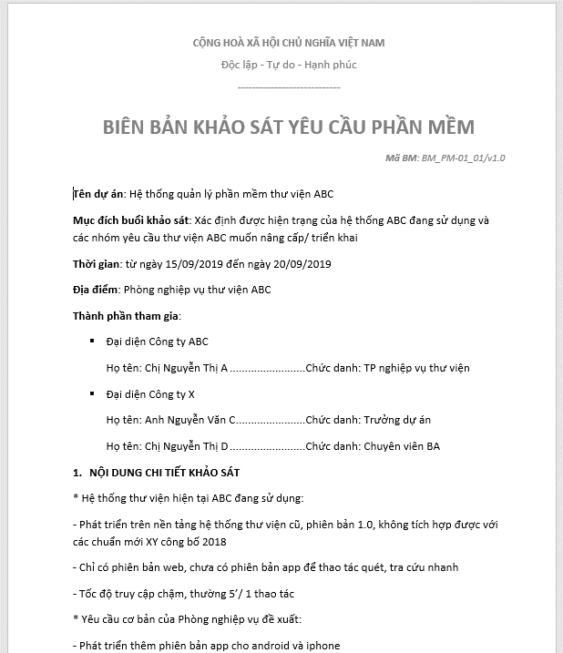

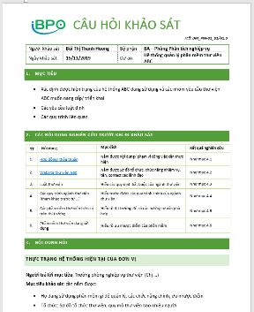
Chuẩn bị câu hỏi khảo sát & Biên bản khảo sát

Slide 73
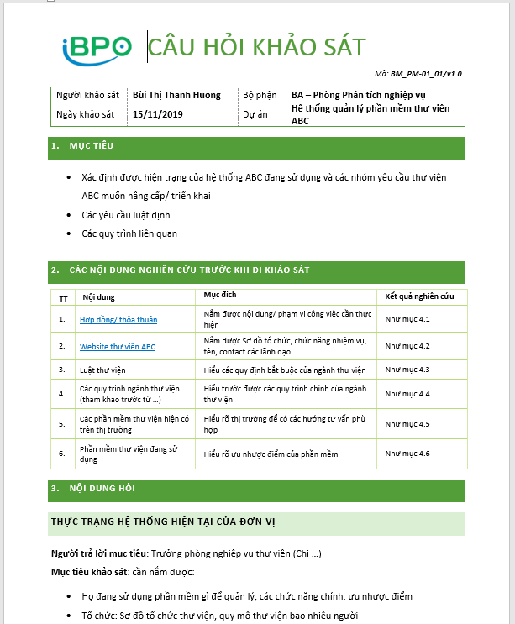
3.8.3 Nội dung khảo sát
Nghiệp vụ gì?
Mục đích, mục tiêu của nghiệp vụ?
Dùng cho đối tượng nào?
Có chức năng nhiệm vụ gì?
Cơ cấu tổ chức liên quan
Các contact liên quan
Văn bản pháp luật liên quan
Quy trình, biểu mẫu, báo cáo hiện tại, yêu cầu đầu vào/ đầu ra.
Số lượng hồ sơ
Hạ tầng, mạng, các phần mềm hiện tại

Slide 74
Bài thực hành 20 phút
Xây dựng bộ câu hỏi khảo sát

Slide 75
Thực hành mẫu phiên khảo sát khách hàng
Chọn 1 học viên làm khách hàng tiêu biểu để thực hành mẫu 1 phiên

Slide 76
Bài thực hành 10 phút
Thực hành phỏng vấn khảo sát yêu cầu

Slide 77
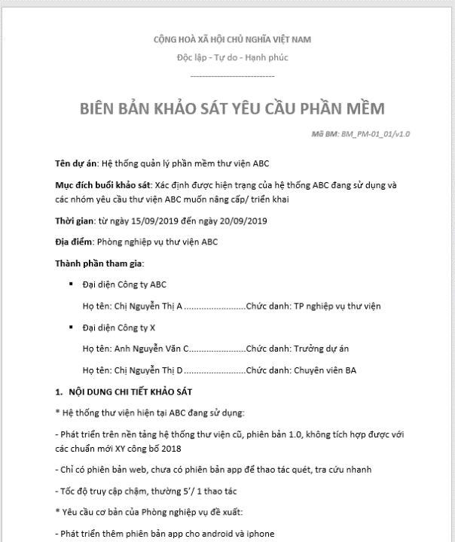
3.8.4 Biên bản khảo sát
Ai tham gia, vai trò chức danh là gì?
Thời gian
Địa điểm
Nội dung khảo sát
Các nội dung đã thống nhất
Các nội dung cần tìm hiểu/xin ý kiến thêm, thời hạn
Các deadline đã chốt
Các hồ sơ, tài liệu đã chia sẻ

Slide 78
LƯU Ý VIẾT BIÊN BẢN KHẢO SÁT
Là kết quả làm việc thống nhất yêu cầu của BA và Khách hàng.
Cô đọng, đầy đủ chính xác thông tin, sự việc đã trao đổi thống nhất với Khách hàng. Không thừa, không thiếu dù chỉ một ký tự.
Bố cục:
Tên nội dung buổi khảo sát; Thời gian; Người tham dự;
Nội dung chi tiết đã thống nhất;
Nội dung cần tìm hiểu/xin ý kiến – thời hạn;
Các deadline đã chốt;
Các hồ sơ, tài liệu đã chia sẻ.
Có thể chuẩn bị trước 1 phần Biên bản trước khi khảo sát để hoàn thành sớm hơn

Slide 79
3.8.5 Trong quá trình khảo sát
Tác phong: chuyên nghiệp (trang phục, đầu tóc, giờ giấc, chào hỏi)
Khảo sát hiện trạng:
Như kịch bản đã chuẩn bị sẵn
Nên hỏi các câu hỏi mở “Quy trình … của Phòng … thực hiện thế nào ạ?”
Lắng nghe, đặt lại câu hỏi để xác nhận “Em xin phép nhắc lại ý anh có phải là …/ em hiểu là …/ có nghĩa là …”

Slide 80
Các lưu ý khi khảo sát
Kiểm soát thời gian
Kiểm soát thái độ, hành vi
Kiểm soát nội dung, kịch bản khảo sát
Ghi nhớ chính xác nội dung đã thu được (có thể ghi âm)
Khách hàng khó làm hài lòng:
Từ chối làm việc
Chê trình độ người khảo sát
Lấn át, át vía người hỏi
Không ký Biên bản

Slide 81
LƯU Ý ĐỂ KHÔNG PHẢI KHẢO SÁT NHIỀU LẦN
Nghiên cứu TRƯỚC và SỚM những nội dung mình sẽ hỏi, cố gắng KHÔNG HỎI LẠI những điều có thể tự tìm hiểu được mà chỉ hỏi để xác nhận các thông tin đã tìm hiểu.
Chuẩn bị kỹ câu hỏi, kịch bản khảo sát
Kỹ thuật hỏi 5W1H: Ai? Làm gì? Khi nào? Như thế nào? Tại sao? Các câu hỏi gợi ý: Liệu có phải là? Có đến 10 hồ sơ/tháng không?
Nhớ xin các file/hồ sơ giấy liên quan trong hoặc sau quá trình khảo sát
Xác nhận từng phần nội dung khảo sát và đọc Biên bản cho khách hàng nghe và xác nhận trước khi in ra ký.

Slide 82
3.9 Xác định yêu cầu
Xác định các yêu cầu chức năng: tên và mô tả từng chức năng; người sử dụng chức năng;
Xác định yêu cầu đặc tả dữ liệu: hiện trạng dữ liệu hiện có; các yêu cầu quản lý dữ liệu.
Xác định các yêu cầu khác: tính sử dụng; tính ổn định; tốc độ xử lý; tính hỗ trợ; công nghệ và các ràng buộc; yêu cầu về giao tiếp…
=> Đầu ra của Công việc “Xác định yêu cầu” là “Tài liệu yêu cầu người dùng (URD)”

Slide 83
Thực hành 15 phút
Viết Biên bản khảo sát

Slide 84

4. PHÂN TÍCH YÊU CẦU

Slide 85
4.1 Tư duy phân tích cần
Tư duy quy trình
Tư duy tình huống ngoại lệ
Tư duy phản biện
Tư duy dữ liệu
Mô hình hóa yêu cầu
Notes:
Tư duy phản biện: Tư duy ở góc nhìn khác (dựa trên kinh nghiệm, trên hiểu biết đã có góp ý hoặc xây dựng thêm)

Slide 86
4.2 Phân tích yêu cầu
Yêu cầu của người sử dụng xác định mục tiêu phát triển phần mềm. Phân tích yêu cầu để chuyển đổi từ yêu cầu người sử dụng sang phần mềm.
Mục tiêu:
Xây dựng bộ yêu cầu phần mềm đáp ứng yêu cầu hiện tại của khách hàng và các yêu cầu tương lai như:
Khả năng mở rộng, tích hợp
Khả năng bảo mật
Khả năng thay đổi, điều chỉnh
Khả năng tăng số lượng, dung lượng
Khả năng tùy biến
Mức độ ổn định

Slide 87
4.3 Lý do phân tích yêu cầu
Phần mềm muốn phát triển tốt thì phải hiểu rõ yêu cầu của người dùng.
Sai lầm trong hiểu và mô tả yêu cầu của khách hàng là nguyên nhân lớn nhất dẫn đến sự thất bại
Những sai lầm trong phát triển phần mềm được phát hiện càng sớm thì kinh phí khắc phục càng giảm.

Slide 88
4.4 Đầu vào để phân tích
Thuyết minh dự án, Biên bản khảo sát khách hàng, biên bản họp dự án (nếu có)
Các sản phẩm tương tự của Công ty
Các sản phẩm tương tự trên thị trường
Hiện trạng hệ thống của khách hàng (phần cứng, mềm, trình độ, mong muốn)

Slide 89
4.5 Đầu ra phân tích yêu cầu
Mô tả yêu cầu chức năng của người dùng/User story
Mô hình hóa chi tiết quy trình nghiệp vụ được tin học hóa
Biểu đồ trường hợp nghiệp vụ
=> Tài liệu đặc tả yêu cầu người dung (URD)
=> Tài liệu đặc tả yêu cầu phần mềm (SRS) Ví dụ: Xem m URD

Slide 90
Bài thực hành 20 phút
PHÂN TÍCH VÀ XÁC ĐỊNH YÊU CẦU

Slide 91


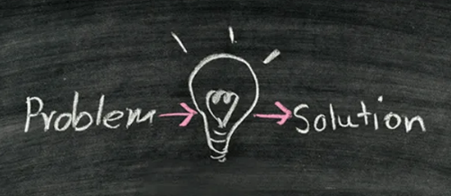
Quá trình Phân tích & Thiết kế
Phân tích, làm rõ, xác định phạm vi nghiệp vụ
Phân tích, xác định giải pháp, phạm vi phần mềm
Phân tích, thiết kế chi tiết yêu cầu phần mềm
Đơn hang/HĐ Bản thu thập nhu cầu
URD: Các nghiệp vụ được làm rõ + phạm vi đc xác định
User story list/ Product scope (yêu cầu chức năng+ phi chức năng)
Mockup/Wireframe Diagram modelling
- SRS/US- Acceptance Criteria - Interface Technical document - Prototype/Design document
Phân tích, tổng hợp yêu cầu người dung, đặc biệt về nghiệp vụ (BRD) - Sử dụng tool khai thác dữ liệu: excel/access, chart - Sử dụng tool modeling để mô tả nghiệp vụ: usecase, activity, follow, Text
Xác định phạm vi nghiệp vụ thực hiện
1. Đưa giải pháp đáp ứng phạm vi nghiệp vụ (kế thừa/ sáng tạo) - Modeling giải pháp ; usecase, activity, follow, class, sequence 2. Phân rã yêu cầu phần mềm (FRD-NFRD) 3. Mockup/wiframe 4. Xác định phạm vi phần mềm thực hiện
1. Đặc tả yêu cầu phần mềm - Đào tạo - Prototype Design
- Technical modeling
2. Đặc tả thay đổi và vùng ảnh hưởng
Notes:
Phân biệt URD: Chỉ rõ phạm vi nghiệp vụ cần làm, các yêu cầu liên quan
Phân biệt SR: Chỉ rõ phạm vi của phần mềm

Slide 92
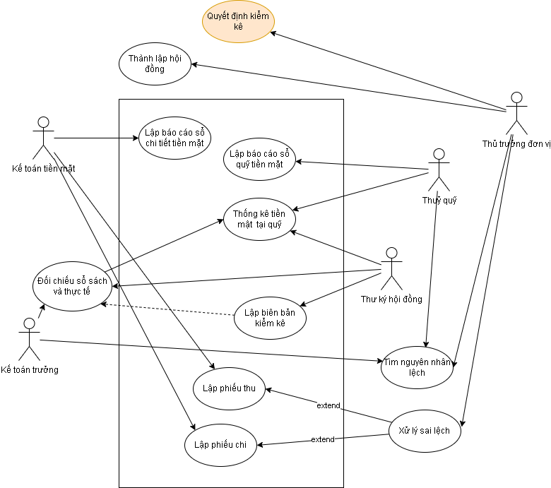
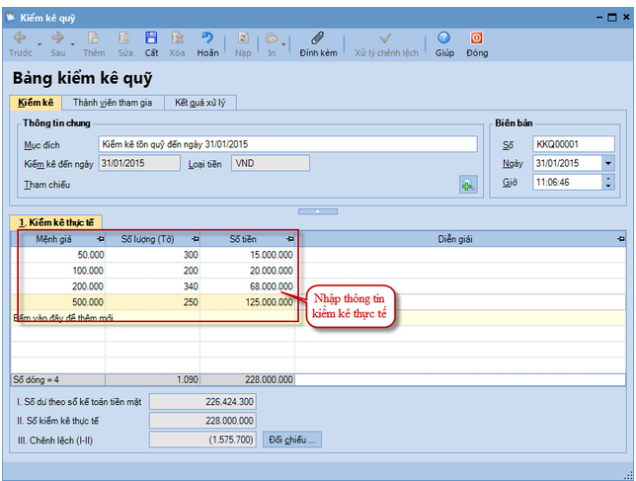
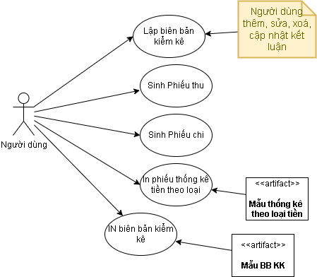
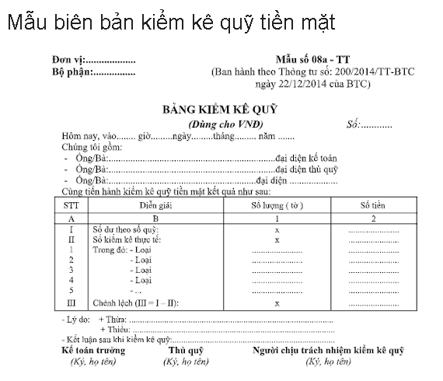
Quá trình Phân tích & Thiết kế
Phân tích, làm rõ, xác định phạm vi nghiệp vụ
Phân tích, xác định giải pháp, phạm vi phần mềm
Phân tích, thiết kế chi tiết yêu cầu phần mềm

Slide 93



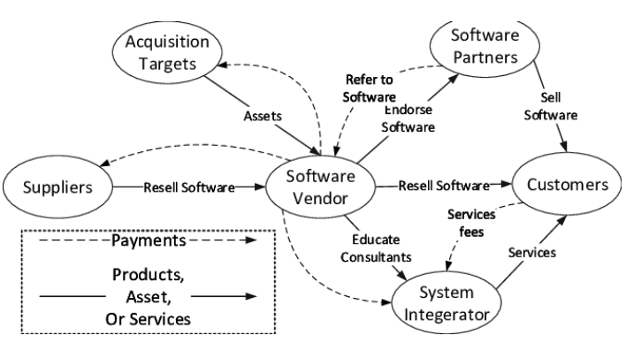

Lưu ý khi phân tích
2. Định hương tương lai
3. Các “điểm đau”
1. Hiện trạng
5. Cộng tác và Tích hợp
4. Kế thừa giải pháp có sẵn
Notes:
Hiện trạng: Về cơ cấu tổ chức, quy trình, con người để đáp ứng cái hiện tại
Mục tiêu: Để tính toán sự phát triển và mở rộng
Các điểm đau: Để xác định điểm ưu tiên cần làm
Kế thừa: Để rút ngắn thời gian ra sản phẩm, chi phí
Tích hợp hệ thống khác: Để xác định sự tương tác hệ thống mới và có sẵn cũng như mở rộng hệ thống khác

Slide 94

4.6 USER STORY
User story là một câu chuyện có người dùng, hành động và kết quả.
Được mô tả theo cấu trúc sau:
Là một [người dùng], Tôi muốn [làm gì đó] để tôi có thể [nhận được một kết quả nào đó]

Slide 95
User story
Là ngôn ngữ tự nhiên mô tả ngắn gọn chức năng, chất lượng cần có để cung cấp giá trị cho một bên liên quan cụ thể.
1 𝐔𝐬𝐞𝐫 𝐒𝐭𝐨𝐫𝐲 phải trả lời được câu hỏi
- Who: yêu cầu đó dùng cho ai
- What: dùng làm gì
- Why: lợi ích và giá trị mang lại là gì
- Acceptance Criteria: Điều kiện đáp ứng
Ví dụ : • “Là một quản trị diễn đàn, tôi muốn xóa một người dùng phạm quy nghiêm trọng để tránh gây hại cho diễn đàn.”

Slide 96
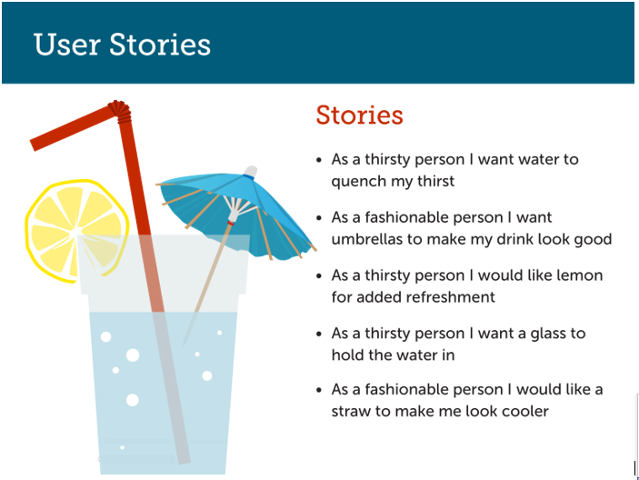
Đặc trưng
Kích thước nhỏ thường từ 10-12 từ để mô tả điều mà người dùng cần
Khách hàng hoặc PM/BA sẽ tạo User Story
Công cụ đơn giản: Index cards, stick notes
Xác định size dự kiến
Xác định độ ưu tiên: các user story thường độc lập, có thứ tự
Chi tiết hoá User Story
Phác thảo với các bên liên quan để hiểu rõ hơn về yêu cầu.
Liệt kê các tác vụ có thể lập trình được để thực hiện User Story.
Sử dụng sơ đồ luồng hoặc biểu đồ hoạt động UML để giải thích

Slide 97
User story
Vai trò US đối với team: giúp ghi nhớ những nhu cầu của người dùng trong suốt quá trình phát triển tính năng.
Các bước xác định US như sau:
Thông qua cuộc thảo luận với người dùng/Khách hàng, BA lắng nghe, hiểu vấn đề và nhu cầu.
Viết ta nhu cầu người dùng/Khách hàng dưới dạng US.
Tất cả các US được tập hợp lại thành bộ nguồn các yêu cầu
User story có thể được nhóm thành Epic (Loại)
Epic liên quan có thể được nhóm thành Theme (Chủ đề)

Slide 98
Ví dụ về User Story
Là một khách hàng, tôi muốn tính năng giỏ hàng để tôi có thể dễ dàng mua các mặt hàng trực tuyến.
Là một khách hàng, tôi muốn nhận SMS khi có hàng để tôi có thể đến lấy ngay.
Là một quản lý tài sản tôi muốn thu hồi tài sản đã bàn giao cho nhân viên không còn quyền sử dụng để tôi quản lý chính xác được hiện trạng tài sản.
Là một Giám đốc tôi muốn có báo cáo thống kê tài sản để tôi ra các quyết định về tài sản của công ty
Là một nhân viên tôi muốn nhập username/password để tôi có thể truy cập vào hệ thống iHEARD

Slide 99
Lưu ý khi sử dụng User Story
Giữ mô tả về user story ngắn gọn.
Suy nghĩ dựa trên quan điểm của người dùng cuối khi viết một user story.
Các tiêu chí chấp thuận phải được xác định trước khi bạn bắt đầu triển khai.
Ước lượng user story trước khi thực hiện để đảm bảo khối lượng công việc của nhóm được kiểm soát.
Giữ mối quan hệ tốt với người dùng cuối sẽ có lợi cho cả hai bên.
Quá trình trao đổi rất quan trọng giúp nhóm có thể hiểu những gì người dùng cuối yêu cầu.

Slide 100
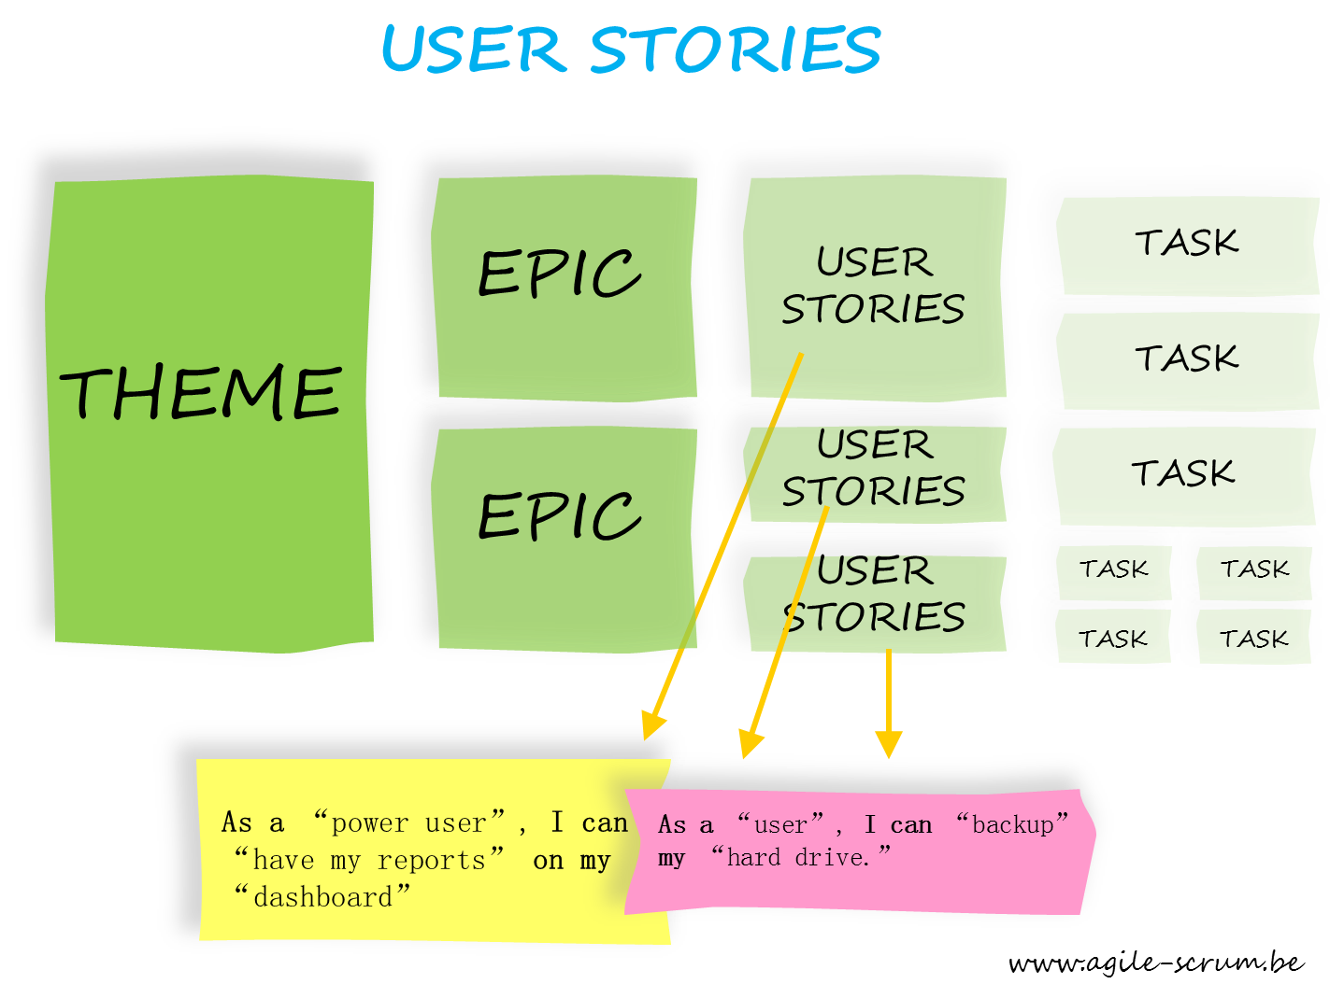
Bài thực hành
LẬP DANH SÁCH 10 USER STORY CỦA ỨNG DỤNG
Notes:
https://trainingbaibpo.atlassian.net/jira/software/projects/IHEAD/boards/1/backlog

Slide 101
Bài thực hành 10 phút
TRẮC NGHIỆM LÝ THUYẾT PHÂN TÍCH YÊU CẦU

Slide 102
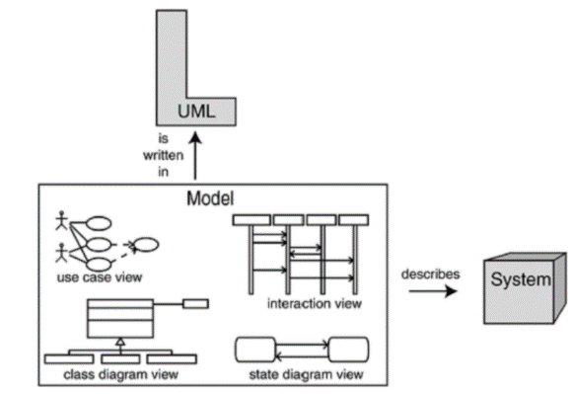
5. Mô hình hóa nghiệp vụ (Business Modelling)
1
Giới thiệu mô hình hóa nghiệp vụ
2
Các khái niệm cơ bản của BM
3
Biểu đồ mô hình hóa nghiệp vụ
Notes:
Cần nói rõ hơn Chi tiết về UML

Slide 103
5.1 Giới thiệu mô hình hóa nghiệp vụ
Mô hình hóa nghiệp vụ
Là kỹ thuật mô hình hóa tiến trình nghiệp vụ
Mô hình hóa các chức năng của tổ chức
Không phân biệt tiến trình nghiệp vụ sẽ được tự động hóa hay thực hiện thủ công
Biểu diễn bằng biểu đồ nghiệp vụ
Chỉ ra tương tác giữa các tiến trình nghiệp vụ với các vai trò (roles) thực hiện nghiệp vụ
Biểu diễn vai trò bên ngoài nghiệp vụ
Hai lĩnh vực của mô hình hóa nghiệp vụ
Biên của tổ chức và nó cần giao tiếp với ai?
Luồng công việc bên trong tổ chức và tối ưu nó như thế nào?

Slide 104
5.1 Giới thiệu mô hình hóa nghiệp vụ (tt)
Tập trung vào nghiệp vụ trên hệ thống để hiểu rõ môi trường nghiệp vụ trước khi xây dựng
Nghiên cứu về tổ chức
Khảo sát cấu trúc tổ chức, quan sát các vai trò trong tổ chức và quan hệ của chúng với nhau.
Khảo sát luồng công việc trong tổ chức: Tiến trình chính, Tính hiệu quả, Các hạn chế
Nghiên cứu các tổ chức bên ngoài và quan hệ với chúng?
Làm tài liệu về các thông tin bằng mô hình nghiệp vụ của UML

Slide 105
5.1 Giới thiệu mô hình hóa nghiệp vụ (tt)
Khi nào không cần mô hình hóa nghiệp vụ?
Khi đã hiểu biết rõ ràng cấu trúc, mục đích tác nghiệp, stackeholders của tổ chức Khi xây dựng phần mềm sử dụng cho một phần nhỏ của tổ chức, không ảnh hưởng đến nghiệp vụ khác
Luồng công việc khá rõ ràng và có tài liệu đầy đủ
Khi không có đủ thời gian!!!!
🡪 không phải tất cả dự án đều vẽ mô hình nghiệp vụ

Slide 106
5.2 Tại sao cần mô hình hóa?
Mô hình là công cụ để giao tiếp hữu hiệu giữa:
BA và khách hàng:
Dùng mô hình để mô tả lại nghiệp vụ một cách rõ ràng và không còn nhầm lẫn.
Dùng mô hình để lấy thông tin phản hồi từ khách hàng một cách dễ dàng hơn.
Giúp khách hàng chủ động hơn khi đưa ra các yêu cầu, hay mô tả nghiệp vụ.
BA và đội ngũ phát triển phần mềm: Là công cụ để truyền đạt kiến thức/yêu cầu nghiệp vụ đến đội ngũ phát triển một cách không nhập nhằng.

Slide 107
5.2 Tại sao cần mô hình hóa? (tt)
Hiểu rõ hơn và trả lời được những câu hỏi: Ai làm cv này? Ai sử dụng cái này Ai liên hệ với ai? Luồng thông tin sẽ đi như thế nào?
Có khả năng xác định được những vấn đề, những vướng mắc và những hoạt động dẫn đến sự bế tắc của quy trình cũ.
Từ đó đề ra được giải pháp cải tiến và tự động hóa quy trình.

Slide 108
5.3 Mô hình nghiệp vụ
Các khái niệm cơ bản bao gồm:
Business actors
Business workers
Business use case
Biểu đồ Business use case
Quan hệ giao tiếp giữa Business use case và Business actor
Thực thể Business
Các biểu đồ hoạt động

Slide 109
5.4 Công cụ mô hình quy trình nghiệp vụ
Flowchart
UML Activity
BPMN: Business process Model & Notation là một ngôn ngữ mô hình hóa trực quan quy trình nghiệp vụ phổ biến trên toàn thế giới.

Slide 110
BPMN
Giúp xác định rõ được quy trình nghiệp vụ thông qua các sơ đồ quy trình nghiệp vụ được biểu diễn bằng bộ ký hiệu của BPMN.
BPMN cung cấp một bộ ký hiệu chuẩn để tất các bên liên quan hiểu đúng theo một quy chuẩn trong quy trình nghiệp vụ.
BPMN giúp thu hẹp khoảng cách giữa các bên liên quan qua các sơ đồ hình vẽ sơ đồ trực quan.
BPMN đơn giản để học và đủ mạnh để mô tả đầy đủ quy trình nghiệp vụ phức tạp.

Slide 111
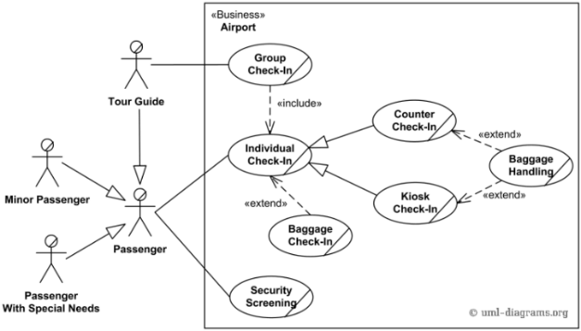
6 Mô hình trường hợp sử dụng USE CASE -UC
1
Giới thiệu mô hình hóa UC
2
Các khái niệm mô hình hóa UC
3
Đặc tả UC
4
Biểu đồ UC

Slide 112
6.1 Định nghĩa Use Case (UC)
UC là kỹ thuật dùng để mô tả sự tương tác giữa người dùng và hệ thống với nhau, trong một môi trường cụ thể và vì một mục đích cụ thể.
UC hệ thống và tác nhân hệ thống xác định phạm vi hệ thống:
UC là những gì bên trong hệ thống
Actor là những gì bên ngoài hệ thống
Biểu đồ UC mô tả tương tác giữa các UC và tác nhân để hình thành chức năng hệ thống.

Slide 113
6.2 Xây dựng UC để làm gì?
Ai quan tâm đến UC?
Diễn đạt
Hiểu
Người sử dụng
BA
Use case
Kiểm tra
Cài đặt
Thiết kế
Tester
Lập trình viên
Nhà thiết kế

Slide 114
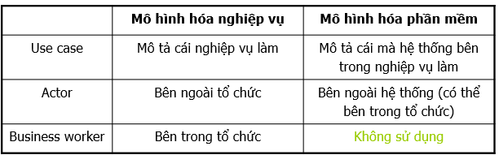
6.3 Các thuộc tính của 1 UC
Trường hợp sử dụng (Use case-UC)
Tác nhân (Actor)
Mối quan hệ (Relationship)
Biểu đồ trường hợp sử dụng (Use case Diagram)

Slide 115
6.4 Các ký pháp trong sơ đồ
Relationship hay còn gọi là conntector được sử dụng để kết nối giữa các đối tượng với nhau tạo nên bản vẽ Use Case. Có các kiểu quan hệ cơ bản sau:
– Association
– Generalization
– Include
– Extend

Slide 116
6.5 Các ký pháp trong sơ đồ
Use Case
Actor
Boundary
Use Case là chức năng, một trình tự hành động của hệ thống thực hiện nhằm thu được một kết quả dễ thấy tới một tác nhân nào đó.
Tác nhân: Mô tả ai, cái gì tương tác với hệ thống, biểu diễn vai trò của một chủ thể trong hệ thống

Slide 117
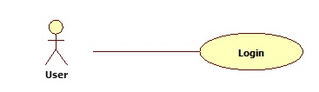
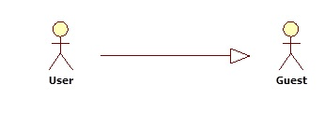
6.5 Các ký pháp trong sơ đồ
ASSOCIATION
GENERALIZATION
Thường được dùng để mô tả mối quan hệ giữa Actor và Use Case.
Được sử dụng để thể hiện quan hệ thừa kế giữa các Actor hoặc giữa các Use Case với nhau.

Slide 118
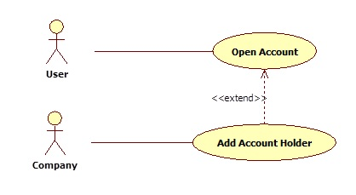
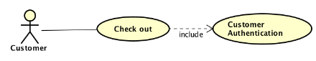
6.5 Các ký pháp trong sơ đồ (tt)
INCLUDE
EXTEND
Include là quan hệ giữa các Use Case với nhau, nó mô tả việc một Use Case lớn bao gồm các Use Case nhỏ hoặc thể hiện sự dùng lại.
Quan hệ Extend được sử dụng khi có một Use Case được tạo ra để bổ sung chức năng cho một Use Case có sẵn và được sử dụng trong một điều kiện nhất định nào đó.

Slide 119
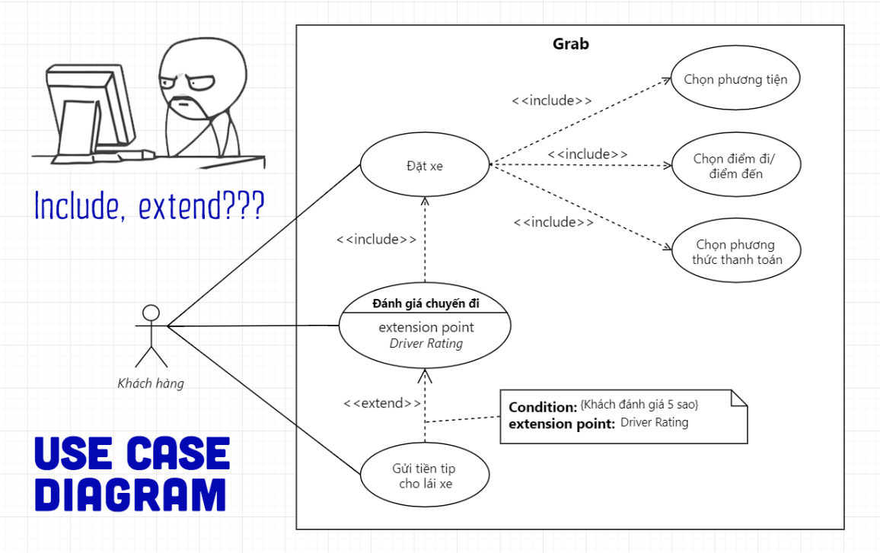
6.6 Phân biệt Include và Extend

Slide 120
6.7 Quá trình xây dựng USE CASE
Xác định tác nhân: Ai sử dụng phần mềm
Phát hiện use-case: Người dùng làm gì với phần mềm
Xây dựng biểu đồ use-case
Xác định mối quan hệ giữa các use-case
Xác định mối quan hệ giữa tác nhân với use-case
Đặc tả biểu đồ use-case

Slide 121
6.8 Công cụ vẽ mô hình nghiệp vụ
Ngôn ngữ:
UML (Unified Modeling Language)
BPMN (Business Process Modeling Notation)
Công cụ/ phần mềm vẽ
Draw.io
Visio
Bizagi
Dia

Slide 122
6.9 UML
Sơ đồ lớp (Class Diagram)
Sơ đồ đối tượng (Object Diagram)
Sơ đồ tình huống sử dụng (Use Cases Diagram)
Sơ đồ trình tự (Sequence Diagram)
Sơ đồ cộng tác (Collaboration Diagram hay là Composite Structure Diagram)
Sơ đồ trạng thái (State Machine Diagram)
Sơ đồ thành phần (Component Diagram)
Sơ đồ hoạt động (Activity Diagram)
Sơ đồ triển khai (Deployment Diagram)
Sơ đồ gói (Package Diagram)
Sơ đồ liên lạc (Communication Diagram)
Sơ đồ tương tác (Interaction Overview Diagram - UML 2.0)
Sơ đồ phối hợp thời gian (Timing Diagram - UML 2.0)

Slide 123
Bài thực hành 15 phút
Giảng viên hướng dẫn vẽ USECASE

Slide 124
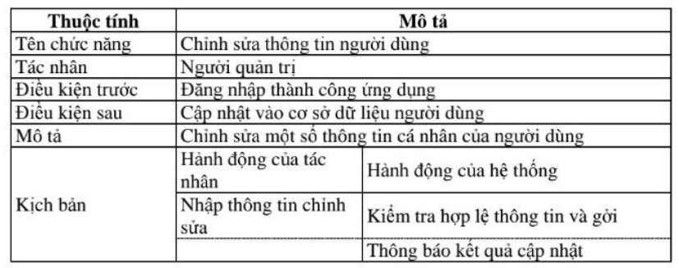
6.10 Đặc tả Use case
Tên Use Case
Tác nhân kích hoạt
Mô tả
Điều kiện kích hoạt
Điều kiện trước (điều kiện cần để UC thực hiện thành công)
Điều kiện sau (xuất hiện sau khi UC kết thúc)
Luồng chính: luồng tương tác CHÍNH (đơn giản nhất) giữa các Actor và System để UC thành công
Luồng rẽ nhánh: luồng tương tác THAY THẾ giữa các Actor và System để UC thành công.
Ví dụ: Giảng viên cùng 1 học viên mô tả 1 USECASE
Luồng ngoại lệ: nguồn tương tác NGOẠI LỆ giữa các Actor và System để UC thất bại

Slide 125
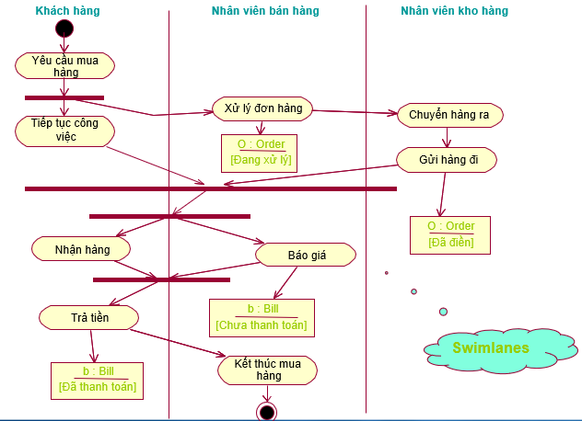
7. MÔ HÌNH HOẠT ĐỘNG
1
Giới thiệu biểu đồ hoạt động
2
Ưu nhược điểm
3
Cách xây dựng

Slide 126
7.1 Biểu đồ hoạt động (Activity diagram)
Là biểu đồ biểu diễn luồng đi từ hoạt động này sang hoạt động khác
Sử dụng để biểu diễn
Quy trình nghiệp vụ thực tế
Tiến trình tương tác giữa người dùng và hệ thống/component-component
Thuật toán/ thủ tục logic phức tạp,…
Tương tự followChart nhưng không phải là followchart

Slide 127
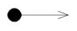
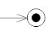
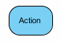
7.1.2 Ký pháp Activity Diagram
Ký hiệu Khởi đầu và kết thúc (Initial/end)
Mô tả trạng thái bắt đầu và kết thúc của hoạt động
Ký hiệu Hành động (action)
Một hoạt động gồm một chuỗi các hành động
Để rõ ràng thường sử dụng 1 đầu vào, 1 đầu ra cho mỗi hành động
Khởi động xe
[ Còn xăng ]
[ Hết xăng ]
Lái xe
Đi xe buýt,
taxi, xe đạp

Slide 128

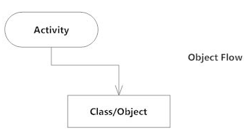
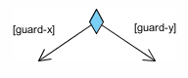
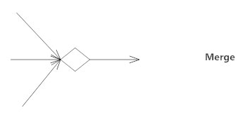
7.1.2 Ký pháp Activity Diagram
Ký hiệu Liên kết
Hành động được liên kết bởi các mũi tên, chỉ ra thứ tự các hành động
Action flow
Object flow
Khối quyết định (decision)
Mô tả việc lựa chọn trong điều kiện nào đó.
Khối merge

Slide 129
7.1.2 Ký pháp Activity Diagram
Rẽ nhánh song song (forks) và đồng bộ (joins) (Synchonization)
Bắt đầu và kết thúc các hành động song song
Mỗi rẽ nhánh (forks) phải được kết thúc bởi đồng bộ
Ngủ dậy
{OR}
Ăn sáng
Uống cà phê
Đi học
{XOR}

Slide 130
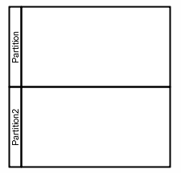
7.1.2 Ký pháp Activity Diagram
Swimlanes
Chỉ ra ai có trách nhiệm thực hiện từng hoạt động
Để phân hoạch các trạng thái hoạt động vào nhóm
Phân tách nhóm trên biểu đồ bằng các làn bơi
Mỗi hoạt động thuộc về một làn bơi
Quá độ có thể được vẽ từ làn bơi này đến làn bơi khác

Slide 131
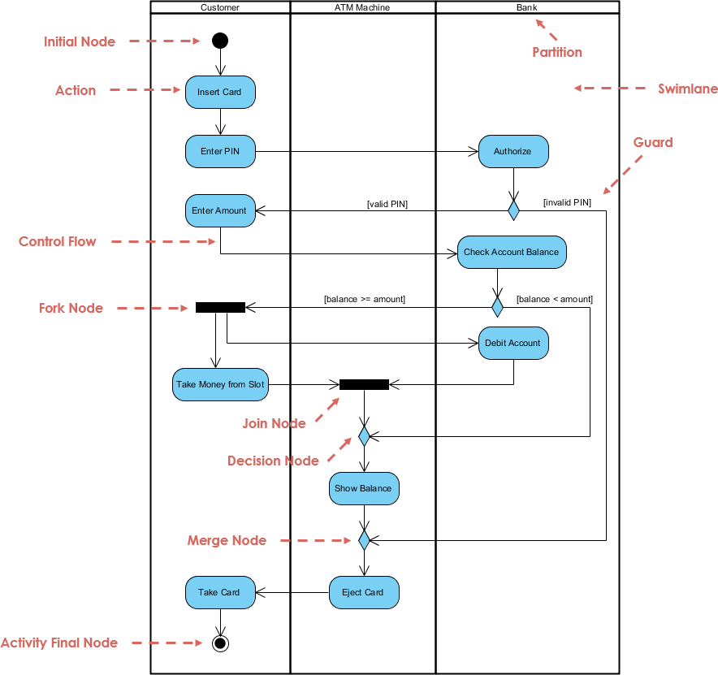
7.1.2 Ví dụ

Slide 132
7.1.3 Ưu điểm của Activity Diagram
Không cần kiến thức chuyên sâu về phân tích và thiết kế (Non-IT cũng hiểu và làm được)
Dễ hiểu với mọi stakeholders
Biểu diễn được nhiều tiến trình phức tạp

Slide 133
7.1.4 Nhược điểm của Activity Diagram
Có cho biết tiến trình công việc với các hành động, nhưng không cho biết ai thực hiện
Khi thiết kế (lập trình) biểu đồ không cho biết lớp nào sẽ thực hiện các chức năng miêu tả.

Slide 134
7.1.6 Cách xây dựng Activity Diagram
Bước 1: Xác định các nghiệp vụ cần phân tích
Xem xét các Use Case để xác định nghiệp vụ nào bạn cần xây dựng BĐHĐ. Về nguyên tắc phải phân tích để làm rõ tất cả các nghiệp vụ của hệ thống
Bước 2: Xác định trạng thái đầu tiên và trạng thái kết thúc.
Bước 3: Xác định các hoạt động (bước công việc) tiếp theo và đối tượng liên quan tham gia
Xuất phát từ điểm bắt đầu, để xác định các hoạt động tiếp theo cho đến khi gặp điểm kết thúc. -> Nắm rõ về QT của hệ thống.
Bước 4: Thực hiện vẽ

Slide 135
Lưu ý khi sử dụng
Phân tích, làm rõ, xác định phạm vi nghiệp vụ
Phân tích, xác định giải pháp, phạm vi phần mềm
Phân tích, thiết kế chi tiết yêu cầu phần mềm
Đơn hang/HĐ Bản thu thập nhu cầu
URD: Các nghiệp vụ được làm rõ + phạm vi đc xác định
User story list/ Product scope (yêu cầu chức năng+ phi chức năng)
Mockup/Wireframe Diagram modelling
- SRS/US- Acceptance Criteria - Interface Technical document - Prototype/Design document
Sử dụng tối đa AD=> để nói với khách hang về câu chuyện nghiệp vụ của khách
Sử dụng UCD để nói lên thứ sẽ làm=>Xác định phạm vi nghiệp vụ thực hiện
Thu thập tối đa các artifacts (biểu mẫu, thông tin) lưu chuyển trên luồng nghiệp vụ
Chỉ sử dụng UC cho xác định các chức năng phần mềm Xác định phạm vi phần mềm thực hiện
Sử dụng AD để mô tả tương tác giữa User và system, Sytem-System làm rõ kịch bản sử dụng cho người dùng
Notes:
Phân biệt URD: Chỉ rõ phạm vi nghiệp vụ cần làm, các yêu cầu liên quan
Phân biệt SR: Chỉ rõ phạm vi của phần mềm

Slide 136
Bài thực hành 15 phút
Giảng viên hướng dẫn vẽ Activity Diagram của 1 Theme

Slide 137
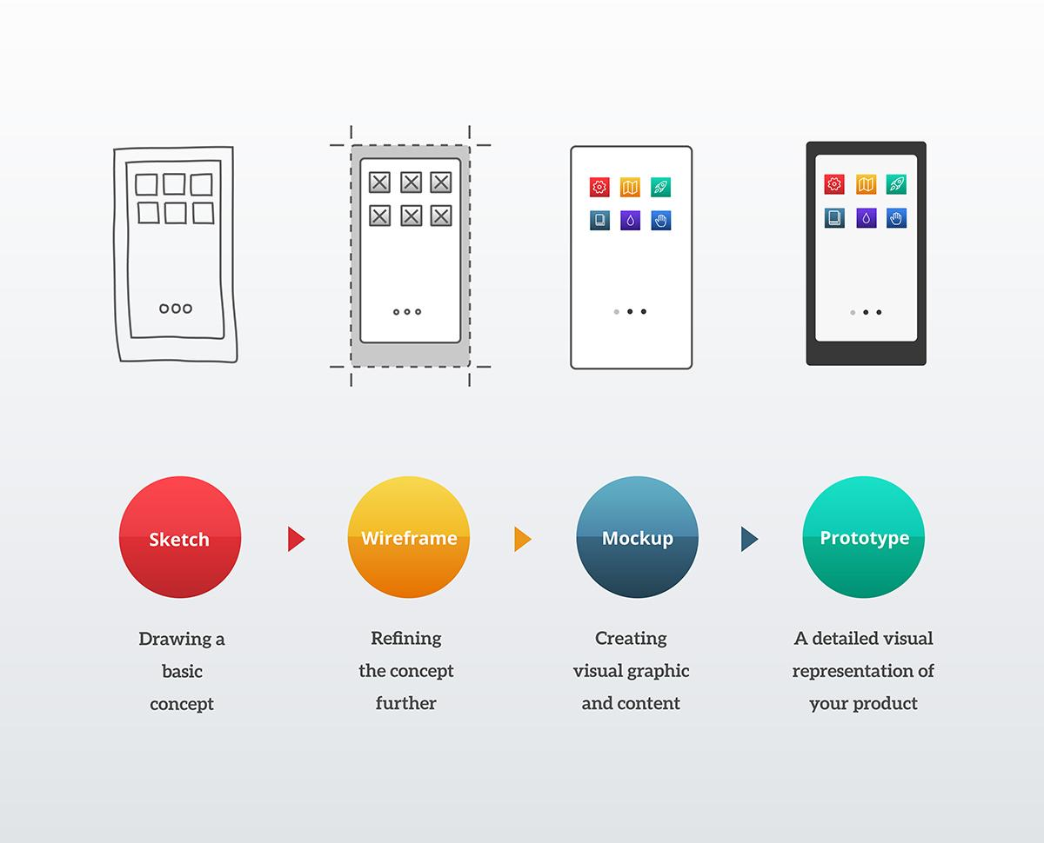
9. THIẾT KẾ GIAO DIỆN PHẦN MỀM

Slide 138
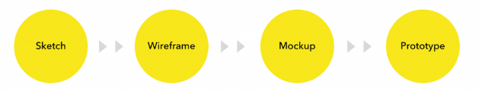
Quá trình thiết kế giao diện
Phác thảo nhanh về UI nhằm ghi nhận ý tưởng về phần mềm/chức năng
UI có bố cục, thể hiện luồng thao tác, cấu trúc nhóm thông tin
UI được chi tiết hơn về các rule validate, ẩn hiện, rule logic
UI thể hiện được tương tác, màu sắc, style
BA
Notes:
Phân biệt URD: Chỉ rõ phạm vi nghiệp vụ cần làm, các yêu cầu liên quan
Phân biệt SR: Chỉ rõ phạm vi của phần mềm

Slide 139
Wireframe, Mockup, Prototype
 | Độ trung thực | Mục đích | Đặc tính | Công cụ
Wireframe (khung cơ bản) | Thấp | -Tài liệu do BA viết, dùng cho team trao đổi, thảo luận nhanh để hiểu được ý tưởng, mô tả và các chức năng sử dụng của sản phẩm -Thể hiện bố cục nhóm nội dung, chức năng chính, mối quan hệ giữa các tính năng. | Phác họa, khối màu đen, trắng hoặc xám (với hình dạng tròn, vuông, chữ nhật, tam giác), đi kèm là text ở dạng cơ bản | Powerpoint, Balsamiq, Visio
Mockup | Trung bình | Thu thập ý kiến, xây dựng ứng dụng, trình bày nhà đầu tư. Mockup có thể BA đủ kinh nghiệm hoặc UX | Chân thật và rõ hơn đã có thể có màu sắc, logo thương hiệu, content chính…mô hình ảnh tĩnh -Sát nhất với sản phẩm thực tế | Axure, Figma, Adobe XD, Photoshop
Prototype | Cao | Test người dùng, trình bày, dùng lại giao diện. | -Sát nhất với thực tế về tính năng, màu sắc, nội dung và đặc biết là tính “động”->mô tả thao tác giữa các màn hình như sản phẩm thật | HTML, SketchUp (Mac), Adobe XD Photoshop, Figma

Slide 140
9.1 UI & UX
UI - User Interface (giao diện người dùng)
UX - User Experience (trải nghiệm người dùng)
UI tạo ra để hướng dẫn người dùng một cách trực quan thông qua giao diện. UI tiếp nhận các thông tin từ UX để đưa ra thiết kế giao diện đồ họa, gồm các yếu tố như màu sắc, hình ảnh, ngôn ngữ tính năng, cách trình bày bố cục...
UX đảm bảo tính logic các bước, tìm hiểu hành vi sử dụng sản phẩm của khách hàng, để biết họ cần gì, họ thích gì và không thích điều gì, từ đó cải thiện khả năng sử dụng, tạo được hứng thú và giữ khách hàng ở lại với sản phẩm của mình.
UI khác hoàn toàn UX: UX liên quan nhiều đến việc phân tích và kỹ thuật; UI liên quan đến thiết kế đồ họa

Slide 141
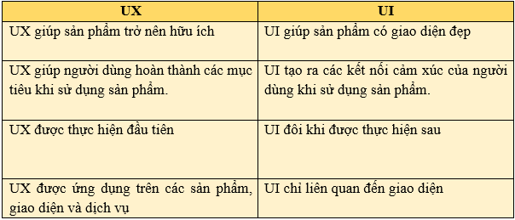

9.2 Sự khác nhau giữa UI và UX

Slide 142
9.3 Lưu ý thiết kế Giao diện phần mềm
Đồng nhất về cách thiết kế màu sắc, font chữ, flow người dùng trên từng màn hình. Không nên quá nhiều màu, rối mắt
Các icon sử dụng nên theo chuẩn chung, để mọi người dễ hiểu, dễ nhận diện
Đồng nhất về style, vị trí hiển thị message thông báo kết quả giao dịch thành công, thất bại
Mỗi khi submit cần thể hiện rõ trạng thái hiện tại của giao dịch đang thực hiện (thành công, thất bại, Processing)

Slide 143
9.3 Lưu ý thiết kế Giao diện phần mềm (tt)
Gom nhóm các menu giống nhau, với chức năng hay được thao tác thì có thể có thêm phần menu thao tác nhanh giúp người dùng có thể làm nhanh, thay vì phải đi như luồng bình thường
Cố gắng giảm số bước thao tác của người dùng bằng cách mặc định các giá trị input thay vì để Người dùng phải nhập liệu

Slide 144

Menu Thanh toán hóa đơn có các menu con -> sẽ gom nhóm các tính năng gần giống nhau vào cùng 1 menu để Người dùng biết mình nên thao tác ở menu nào khi cần thực hiện 1 tính năng nào đó

Slide 145

Khi summit 1 form nào đó, chúng ta cần có thông báo cho Người dùng, để biết được GD thành công hay thất bại và để người dùng biết GD đã kết thúc

Slide 146

Các nội dung cảnh báo đều cần cùng 1 style và hiển thị ở cùng 1 vị trí đồng nhất trong cả ứng dụng

Slide 147
9.4 Công cụ thực hành
Công cụ sử dụng thiết kế chi tiết hệ thống dùng Enterprise Architect tại https://drive.google.com/file/d/1yZaEvJy-iVp3Aj4jcycm3UXu8_Hq8wXZ/view?usp=sharing
Công cụ mô hình nghiệp vụ với BPMN dùng Bizagi tại https://bit.ly/32imP92
Công cụ vẽ phác họa giao diện, UI/UX dùng axure/figma

Slide 148
Bài thực hành 15 phút
Giảng viên hướng dẫn vẽ UI của 1 màn hình

Slide 149
4.7 Tài liệu đặc tả yêu cầu phần mềm
Đặc tả yêu cầu kỹ thuật phần mềm
Yêu cầu tổng quan về đặc điểm phần mềm, chức năng chính
Đặc tả yêu cầu chức năng
Sơ đồ tổng quan chức năng hệ thống; Danh sách tác nhân; Quy trình luồng nghiệp vụ tin học hóa; Chi tiết chức năng
Đặc tả yêu cầu giao diện
Các yêu cầu về giao diện của hệ thống với người dùng
Đặc tả yêu cầu phi chức năng
Là tập hợp các thuộc tính giúp nâng cao chất lượng của một hệ thống phần mềm
Yêu cầu thông tin dữ liệu
Danh sách các đối tượng quản lý và mối quan hệ giữa các đối tượng

Slide 150

4.7.1 Tài liệu đặc tả YC phần mềm (SRS)
Yêu cầu phần mềm (yêu cầu hệ thống) là tài liệu có cấu trúc bao gồm các mô tả chi tiết về các chức năng của hệ thống
VD:
Người dùng có thể chat, thêm mới bạn, tạo và quản lý nhóm
Hệ thống cần là ứng dụng Web, chạy được trên tất cả các hệ điều hành và hầu hết các trình duyệt phổ biến như firefox, cốc cốc, ….
Ứng dụng web phải triển khai được tại các server tiêu chuẩn như GlassFish hoặc Tomcat

Slide 151

4.7.2 Yêu cầu chức năng
Yêu cầu chức năng là sự mô tả của chức năng hoặc dịch vụ của phần mềm hay hệ thống; có thể nhìn thấy và trực tiếp sử dụng trên sản phẩm cuối
VD:
Chức năng thêm/sửa/xóa thông tin khách hàng, hay in hóa đơn
Notes:
Đơn giản hiểu yêu cầu chức năng là yêu cầu nhìn thấy và có thể sử dụng được

Slide 152

4.7.3 Yêu cầu phi chức năng
Là tập hợp các ràng buộc giúp nâng cao chất lượng hệ thống phần mềm
Gồm các yêu cầu mà yêu cầu chức năng không có
Chỉ ra những tiêu chí để đánh giá hoạt động của hệ thống VD:
Hệ thống phải hiển thị toàn bộ danh sách bạn chat sau 1s mở màn hình

Slide 153
10. KỸ NĂNG QUẢN LÝ YÊU CẦU
QUY TRÌNH QUẢN LÝ YÊU CẦU
CÔNG CỤ QUẢN LÝ YÊU CẦU

Slide 154
10.1 Quy trình quản lý yêu cầu
Lập/ cập nhật danh sách/ nội dung từng yêu cầu
Xác định quan hệ ràng buộc (Matrix tracibility)
Theo dõi trạng thái hoàn thành
Nếu có thay đổi yêu cầu, thời gian, phạm vi
Thực hiện giải pháp
Đề xuất giải pháp
Điều chỉnh yêu cầu
Bổ sung nguồn lực
Điều chỉnh hợp đồng/ thỏa thuận
Đánh giá mức độ ảnh hưởng

Slide 155
10.2 Mục tiêu
Tránh sai sót, thiếu yêu cầu
Tránh các yêu cầu không đầy đủ thông tin
Tránh các rủi ro truyền thông chưa đến đủ/đúng người cần biết kịp thời
Tránh trùng lặp các yêu cầu
Tránh việc không kiểm soát được khi có thay đổi:
Không được phê duyệt bởi các bên có liên quan
Các yêu cầu liên quan không được thay đổi theo

Slide 156
10.3 Quản lý Yêu cầu thay đổi (CR)
PO/ BA
SM
Team
Customer
Outputs
Tiếp nhận, làm rõ CR
Answer
Biên bản/ Email CR
Change request
Phân tích, đánh giá
Phiếu yêu cầu thay đổi
Đề xuất giải pháp, ước lượng
Review
Approve
Cập nhật CR &
quản lý
Danh sách yêu cầu thay đổi
Cập nhật tài liệu liên quan (Kế hoạch, URD, SRS, Design,...)
PMP, SRS, Design,...
Baseline
Thực hiện CR & quản lý

Slide 157
Nguồn gốc thay đổi
KHÁCH HÀNG
NỘI BỘ DỰ ÁN
Thay đổi nhân sự, tổ chức
Thay đổi luật/quy định
Thay đổi phạm vi phần mềm
Thay đổi yêu cầu
Thay đổi nhân sự, tổ chức
Thay đổi quy trình/ quy định
Thay đổi phạm vi phần mềm
Thay đổi yêu cầu
Thay đổi công cụ quản lý

Slide 158

10.4 Theo dõi thay đổi
Các công cụ nhận và trả lời yêu cầu thay đổi:
Email
Biên bản làm việc với khách hàng
Công văn
Trello
Biên bản đào tạo
Jira
Excel
Khi có yêu cầu thay đổi, cần đánh giá lại các rủi ro và có các phương án xử lý:
Ảnh hưởng đến kiến trúc hệ thống
Ảnh hưởng đến các chức năng khác
Ảnh hưởng thời gian phát hành
Ảnh hưởng đến nhân sự, chi phí

Slide 159
10.5 Đầu vào, đầu ra
Đầu vào | Đầu ra
Danh sách yêu cầu tính năng ban đầu Phiếu/ Thông tin ghi nhận yêu cầu thay đổi | Yêu cầu thay đổi được phân tích, đánh giá & phê duyệt thực hiện Yêu cầu thay đổi được thực hiện và ghi nhận

Slide 160
10.6 Mô tả quy trình
Đội dự án tiếp nhận, làm rõ CR:
Tiếp nhận các CR từ khách hàng & thu thập thông tin, làm rõ các CR
Ghi nhận CR, mô tả yêu cầu, lý do thay đổi và mức độ ưu tiên khách hàng cần xử lý & xin xác nhận của khách hàng về CR
BA/PO phân tích, đánh giá:
Đánh giá phạm vi (trong hay ngoài phạm vi dự án trên HĐ?)
Phân tích sơ bộ các ảnh hưởng đến kế hoạch dự án, rủi ro, chi phí dự án,, vấn đề công nghệ..

Slide 161
10.6 Mô tả quy trình (tt)
Đội dự án đề xuất giải pháp, nguồn lực & chi phí thực hiện & xác nhận thay đổi với khách hàng
BA/PO cập nhật CR & quản lý
Đội dự án cập nhật tài liệu liên quan (Kế hoạch, URD, SRS, Design,...)
Thực hiện CR & quản lý tình trạng thực hiện CR

Slide 162
Biện pháp phòng ngừa thay đổi
Ghi nhận đầy đủ hồ sơ gửi các bên liên quan xác nhận
Nghiên cứu kỹ nguồn gốc, cơ sở, lý do của mỗi yêu cầu (vì sao cần tính năng đó, theo quy trình nào, luật nào, chỉ đạo của ai? Có đáng tin cậy không)
Dựng mockup, prototype để làm rõ yêu cầu với khách hàng trước khi thi công
Giữ trao đổi thường xuyên với khách hàng quan trọng ở từng giai đoạn quan trọng để cảm nhận sớm các thay đổi

Slide 163
Biện pháp xử lý khi có thay đổi
Ghi nhận đầy đủ vết hồ sơ để đàm phán điều chỉnh kế hoạch/ mức độ ưu tiên
Nghiên cứu kỹ nguồn gốc, cơ sở, lý do của mỗi thay đổi yêu cầu (vì sao cần thay đổi, theo quy trình nào, luật nào, chỉ đạo của ai? Có đáng tin cậy không)
Đánh giá mức độ ảnh hưởng để đề xuất giải pháp tối ưu
Đánh giá chi phí và đề xuất giải pháp:
Điều chỉnh, bổ sung yêu cầu và các yêu cầu liên quan nào?
Cần bổ sung nguồn lực (nhân lực, vật lực, đào tạo) không?
Điều chỉnh kế hoạch thế nào?
Có phát sinh chi phí không?
Có cần ký phụ lục Hợp đồng không?

Slide 164
Bài thảo luận với học viên
Giảng viên đưa ra tình huống khách hàng thay đổi yêu cầu và cùng học viên phân tích ảnh hưởng và đề xuất giải pháp

Slide 165

11. CHUYỂN GIAO/ ĐÀO TẠO YÊU CẦU
CHUYỂN YÊU CẦU CHO DỰ ÁN

Slide 166
11.1 Quy trình đào tạo/chuyển giao yêu cầu
Lập kế hoạch đào tạo
Thông báo và xin xác nhận tham gia của những người liên quan (thường là PM, Dev, Test, Triển khai, Kỹ sư an ninh sản phẩm, hạ tầng, …)
Trình bày chia sẻ về yêu cầu phần mềm từ tổng quan đến chi tiết
Xin ý kiến phản hồi từ các bên liên quan
Điều chỉnh và xin duyệt lại nếu cần

Slide 167
13. TRẢI NGHIỆM KHÁCH HÀNG
CUSTOMER EXPERIENCE

Slide 168
13.1 Trải nghiệm người dùng
Là nhận thức của người dùng về trải nghiệm với sản phẩm và các dịch vụ liên quan
Là kết quả của mọi tương tác mà một người dùng có được trong quá trình sử dụng phần mềm. Ví dụ: màn hình đăng ký người dùng có dễ hiểu, thuận tiện không?
Mọi thứ bạn làm đều tác động tới nhận thức của người dùng và giúp họ xác định có muốn tiếp tục dùng sản phẩm nữa không?

Slide 169
13.3 Điểm chạm và đứt gẫy
Điểm chạm: Là các điểm chạm giữa sản phẩm và khách hàng
Đứt gẫy: là những điểm chạm chưa làm khách hàng hài lòng
Sứ mệnh của BA: tạo ra sản phẩm
Đơn giản/ giản dị/ dễ hiểu (không cần đọc hướng dẫn sử dụng, không cần hỗ trợ vẫn tự sử dụng được)
Tối thiểu số lần click, tối thiểu số ký tự, chữ trong view người dùng
Đẹp, hiện đại, mầu sắc cùng tông, thẩm mỹ, …
Văn hóa, ngôn ngữ phù hợp bản địa
Ngữ pháp, ngữ cảnh, bỏ dấu chính xác phù hợp

Slide 170

Thiết kế hành trình trải nghiệm khách hàng

Slide 171




Hãy như Apple, đế chế vĩ đại luôn nghiên cứu chế tạo ra các sản phẩm mà người dùng ở mọi tầng lớp, lứa tuổi, trình độ học thức, văn hóa không cần đọc hướng dẫn sử dụng vẫn có thể sử dụng được sản phẩm!

Slide 172
Bài tập thực hành
XÂY DỰNG HÀNH TRÌNH TRẢI NGHIỆM KHÁCH HÀNG

Slide 173

15. KỸ NĂNG GIAO TIẾP
ĐỂ TẠO ẤN TƯỢNG TỐT VỚI CẤP TRÊN, ĐỒNG NGHIỆP, KHÁCH HÀNG

Slide 174
Nhu cầu giao tiếp của BA
Trao đổi với khách hàng
Trao đổi với cấp trên (Project/ Product Manager)
Trao đổi với team dự án
Trao đổi với cấp dưới (nếu có)

Slide 175
Nguyên tắc chung
Trực tiếp:
Luôn chào/ hỏi/ hỏi thăm nhiệt tình dù không có sự kiện
Nhìn thẳng vào mắt người đối diện thể hiện sự tôn trọng
Giữ lời hứa và thông tin sớm nếu bị trễ hạn
Luôn cảm ơn khi được giúp đỡ
Góp ý tế nhị (Công thức Khen – Chê – Khen)
Qua email/ tin nhắn
Luôn trả lời ngay khi nhận được để người gửi biết đã đến người nhận
Luôn có lời văn trong thư để người nhận biết mình cần làm gì với email của bạn
Qua điện thoại
Luôn gọi lại các cuộc gọi nhỡ
Khi gọi điện cho người khác mà không được nên nhắn tin nói rõ lý do gọi
Khi liên hệ với người lạ, VIP nên nhắn tin giới thiệu trước khi gọi

Slide 176

Mẫu tin nhắn trước khi gọi điện hoặc gọi không được
Thưa anh Hùng,
Em là Ngân, Cán bộ nghiệp vụ Công ty iBPO. Em xin phép được goi điện cho anh để hẹn anh khảo sát yêu cầu theo HĐ đã ký giữa 2 bên anh nhé. Chúc anh buổi sáng tốt lành.
Em Ngân.

Slide 177

Mẫu email gửi đi
Thưa anh Hùng,
Trước hết, iBPO xin cảm ơn anh rất nhiều vì đã nhiệt tình tham gia buổi khảo sát hôm nay. Các thông tin trao đổi từ anh rất quan trọng trong việc xây dựng bộ yêu cầu cho phần mềm quản lý khách hàng.
Để ghi nhớ nội dung làm việc giữa 2 bên, em xin phép gửi lại anh Biên bản khảo sát hôm nay anh nhé!
Dự kiến 8h30 sáng thứ 3 tuần sau em xin phép làm việc với anh buổi nữa để trình bày giải pháp bên em đề xuất. Em sẽ gọi điện nhắc anh trước đó 1 ngày hoặc nếu có thay đổi anh nhé.
Trân trọng cảm ơn anh và chúc anh tuần mới tốt lành!
Chữ ký email người gửi

Slide 178

Kỹ năng thuyết trình

Slide 179

Vai trò của thuyết trình với BA
Trình bày đề xuất giải pháp
Giới thiệu (demo) sản phẩm
Để người nghe hiểu giải pháp
Để người nghe đồng tình, chấp nhận, cổ vũ
Để người nghe biết vai trò của mình
Để người nghe biết nhiệm vụ tiếp theo của các bên

Slide 180
Xây dựng bài thuyết trình
Xác định mục tiêu: cần truyền đạt nội dung gì? Với ai? Để người nghe hiểu điều gì? Sau khi nghe người nghe sẽ làm gì?
Xác định hiện trạng: Người nghe là ai? Chức vụ, vai trò với sản phẩm? Tuổi tác, trình độ công nghệ thông tin, sự hiểu biết về sản phẩm, nghiệp vụ, mối quan tâm của họ với sản phẩm
Xây dựng kịch bản thuyết trình: Phân bố thời gian cho từng nội dung mà người nghe có thể hiểu và quan tâm

Slide 181


Đi với bụt mặc áo cà sa, đi với ma mặc áo giấy
Hãy như Obama, cố gắng hiểu người nghe, đứng ở vị trí người nghe để xây dựng bài thuyết trình phù hợp

Slide 182

Lưu ý khi thuyết trình
Trang phục lịch sự
Dáng điệu, cử chỉ
Đầu tóc, trang điểm, trang sức
Trang phục
Nét mặt
Giọng nói
Cử chỉ bàn tay
Chuyển động
Mùi cơ thể
Khoảng cách
Notes:
âu nay ta đầu tư vào đâu?

Slide 183
Tài liệu tham khảo
BABOK (Bản gốc Tiếng Anh và Tiếng Việt)
Software Engineering của tác giả Ian Sommerville
Sách Cơ sở công nghệ phần mềm
Tác giả Lương Mạnh Bá, Lương Thanh Bình, Cao Tuấn Dũng, Nguyễn Thị Thu Trang, Lê Đức Trung
Gồm 6 phần với 13 chương, cung cấp những kiến thức cơ bản của lĩnh vực công nghệ phần mềm: các khái niệm, qui trình và các mô hình chế tác phần mềm theo vòng đời phát triển phần mềm.

Slide 184
Thống nhất lịch bảo vệ môn học
Nhóm 1: …
Nhóm 2: …

